Slide 1
Стилизация природных форм
МБУДО ДХШ г.Курганинска МО Курганинский район
Преподаватель Мершалова Е.П.

Slide 2
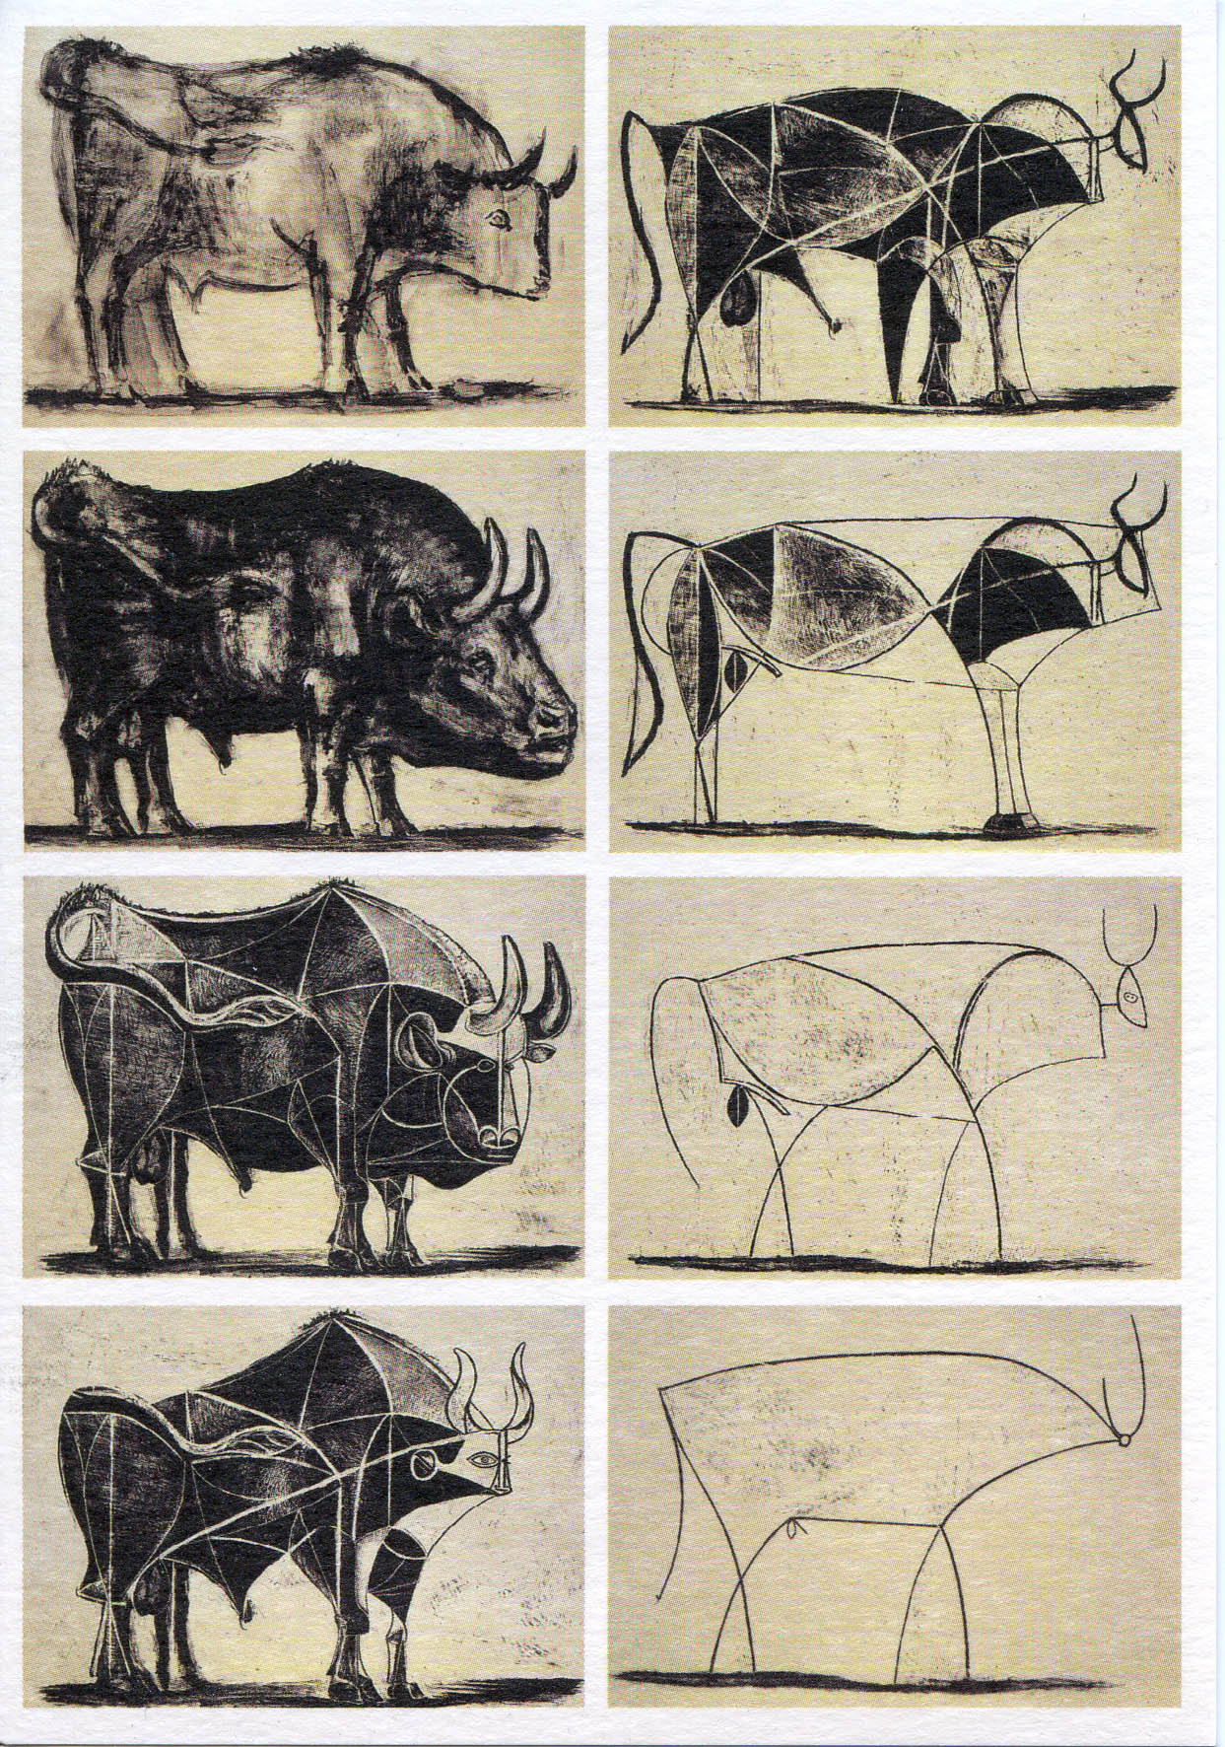
Стилизация означает декоративное обобщение и подчеркивание особенностей формы предметов с помощью ряда условных приемов. Можно упростить или усложнить форму, цвет, детали объекта, а также отказаться от передачи объема.
П. Пикассо
Стилизация быка

Slide 3
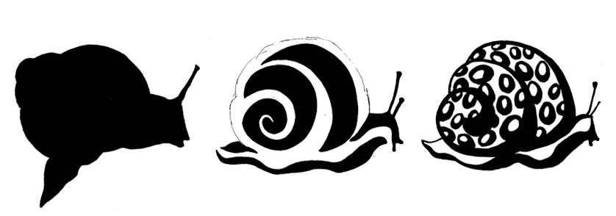
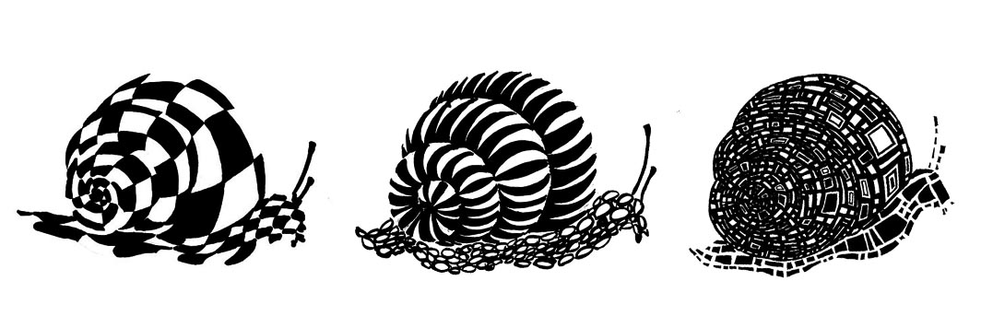
Примеры стилизации

Slide 4
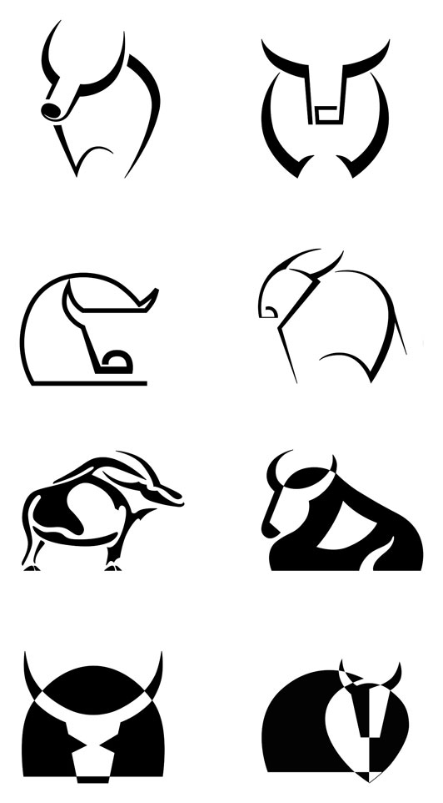
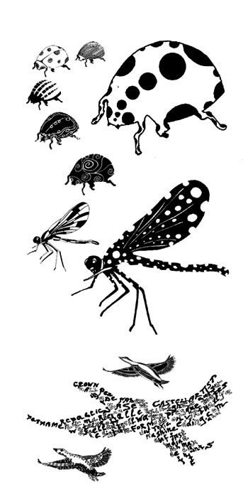
Примеры стилизации

Slide 5
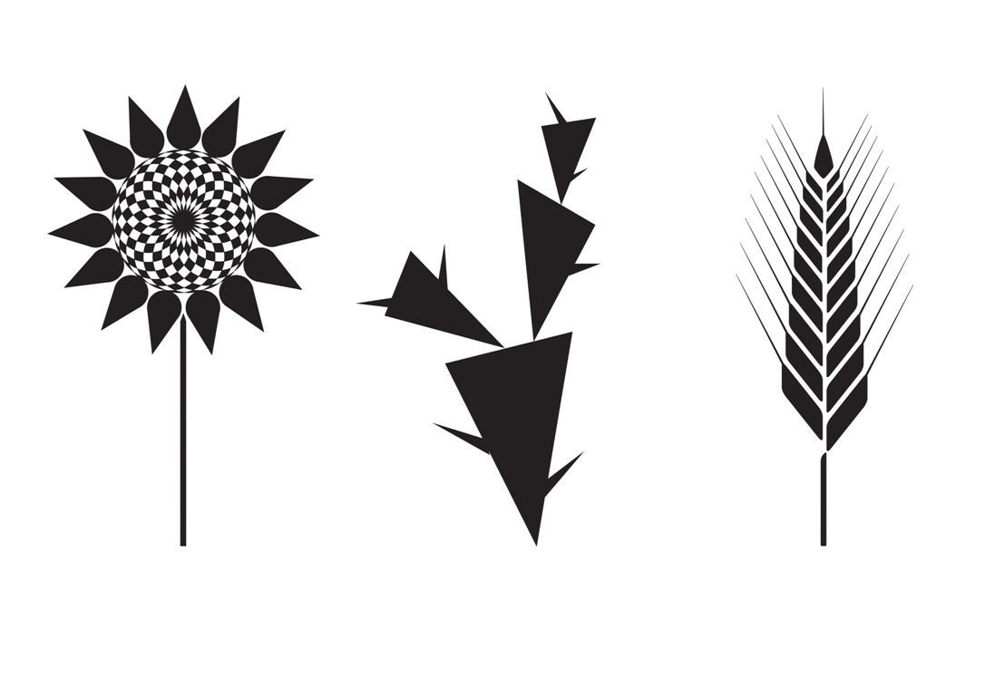
Примеры стилизации

Slide 6
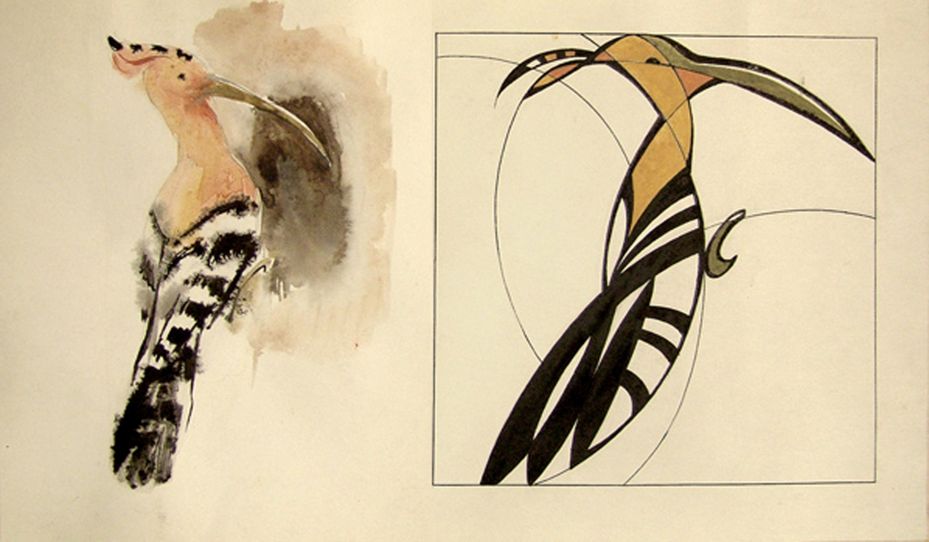
Примеры стилизации

Slide 7
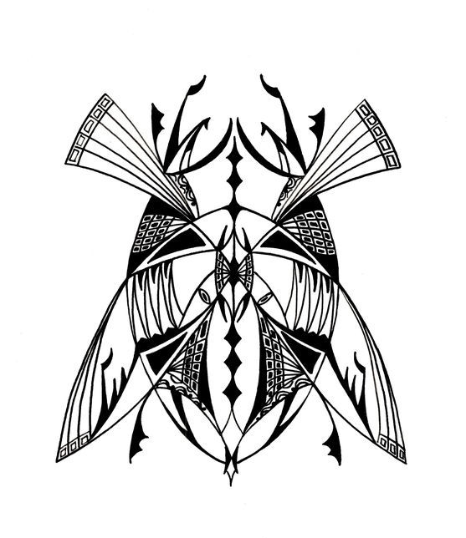
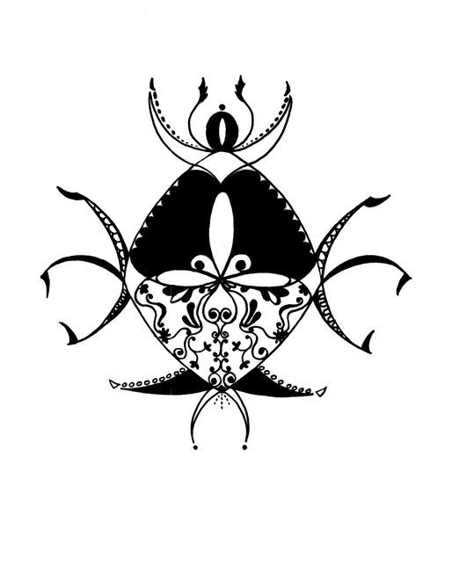
Примеры стилизации насекомых

Slide 8
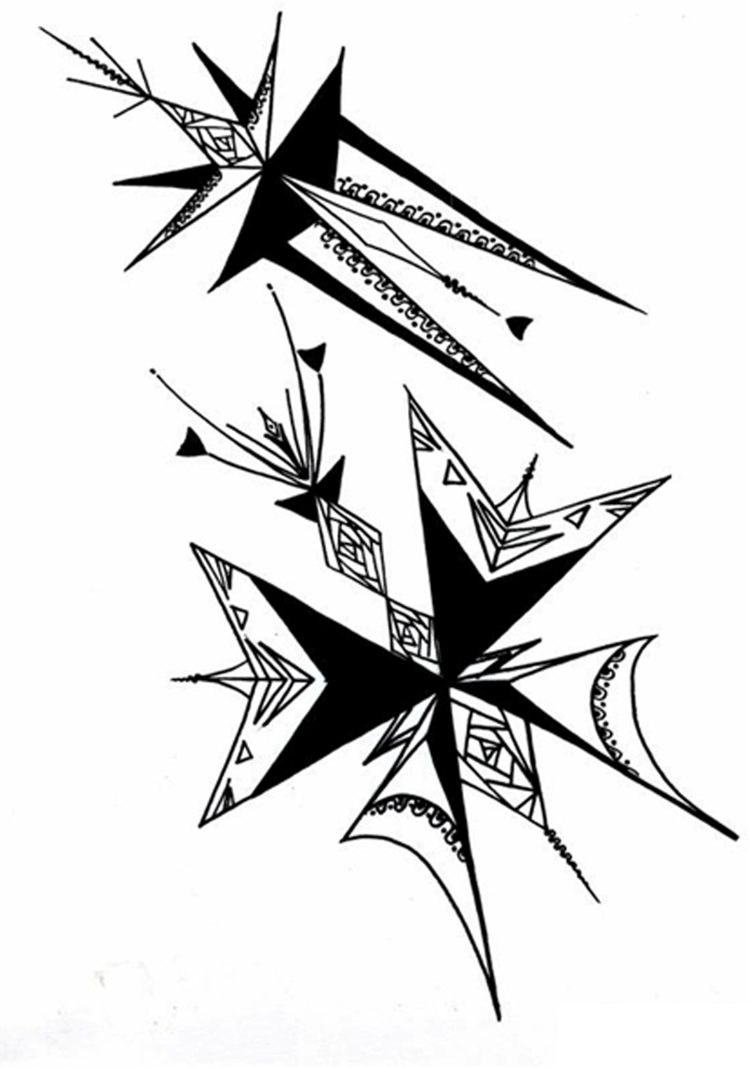
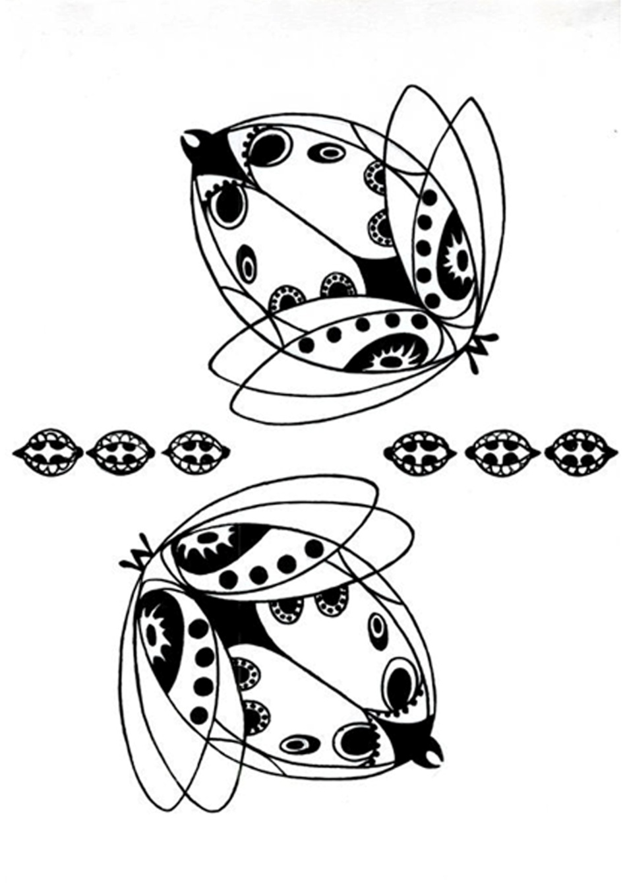
Примеры стилизации насекомых

Slide 9
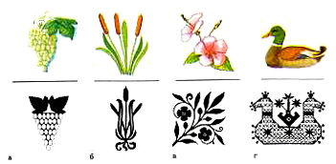
Это средство композиции в основном связано с декоративным искусством, где очень важна ритмическая организация целого. Стилизация - обобщение и упрощение изображаемых фигур по рисунку и цвету, произведение фигур в удобную для орнамента форму. Стилизация применяется как средство дизайна, монументального искусства и в декоративном искусстве для усиления декоративности.
Особенно широко используется стилизация при создании растительного орнамента. Природные формы, нарисованные с натуры, слишком перегружены несущественными деталями. Стилизуя, художник, выявляет декоративную закономерность форм, отбрасывает случайности, упрощает детали, находит ритмическую основу изображения.

Slide 10
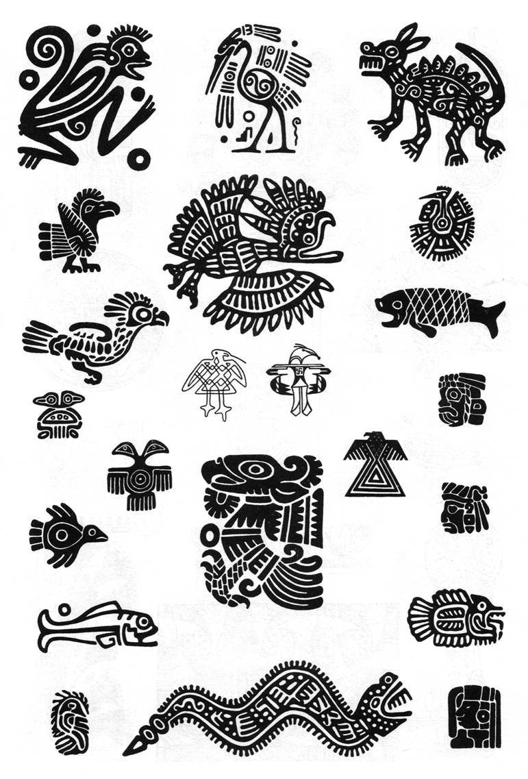
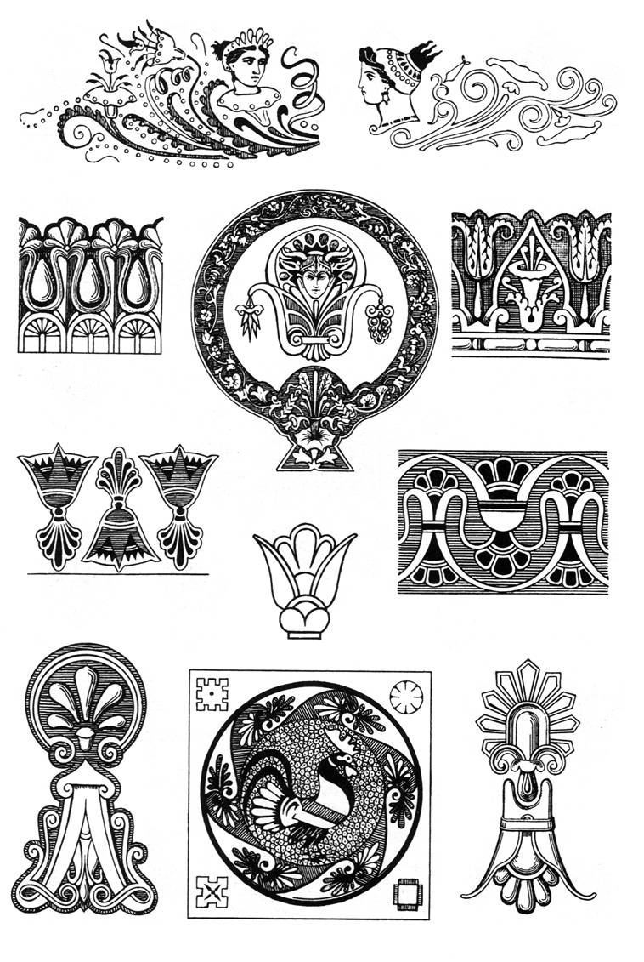
Примеры орнаментальных композиций
Америка (до Колумба)
Античность

Slide 11
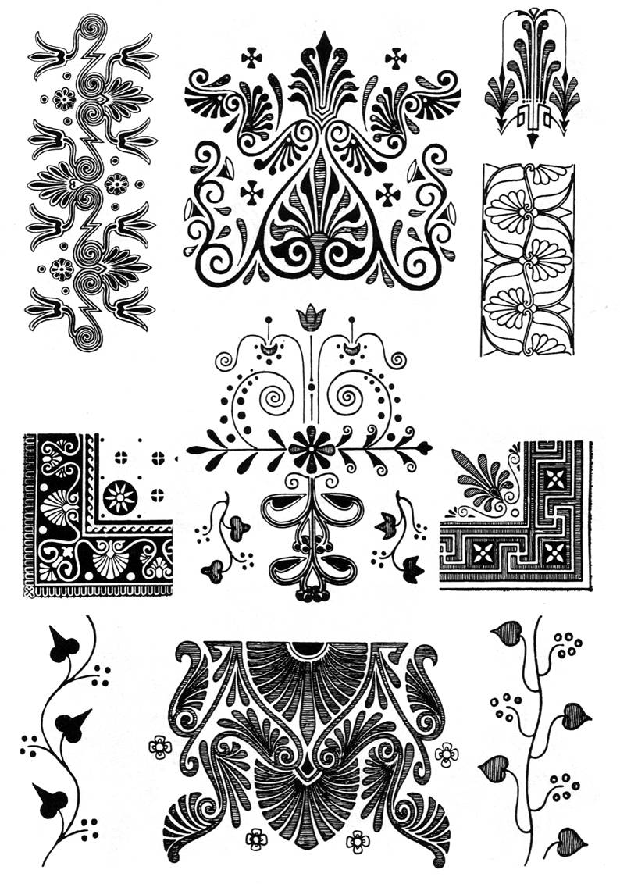
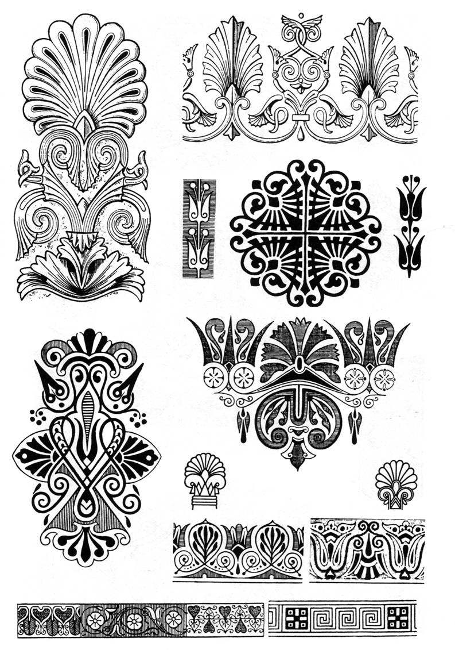
Античность
Античность

Slide 12
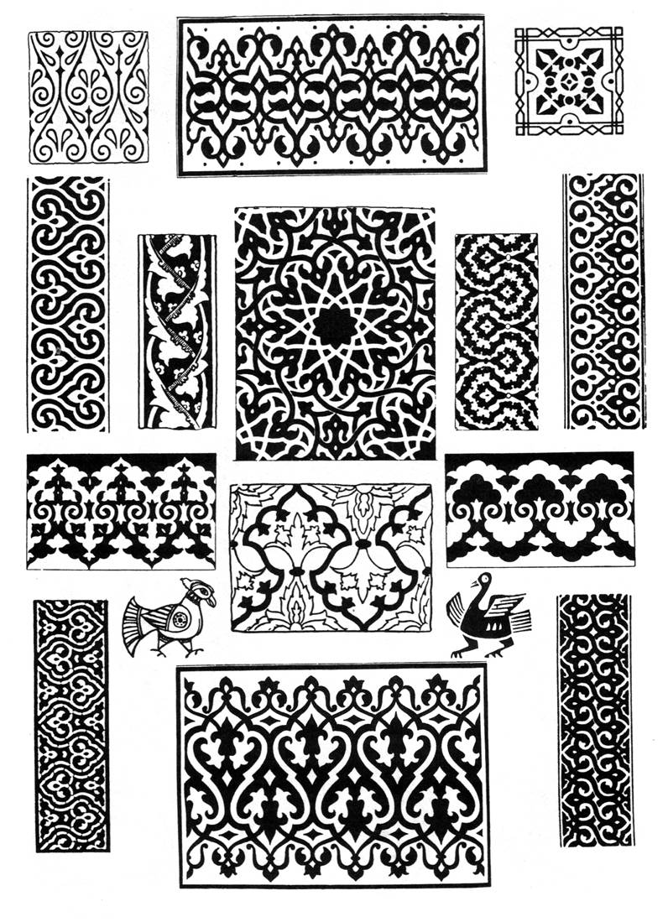
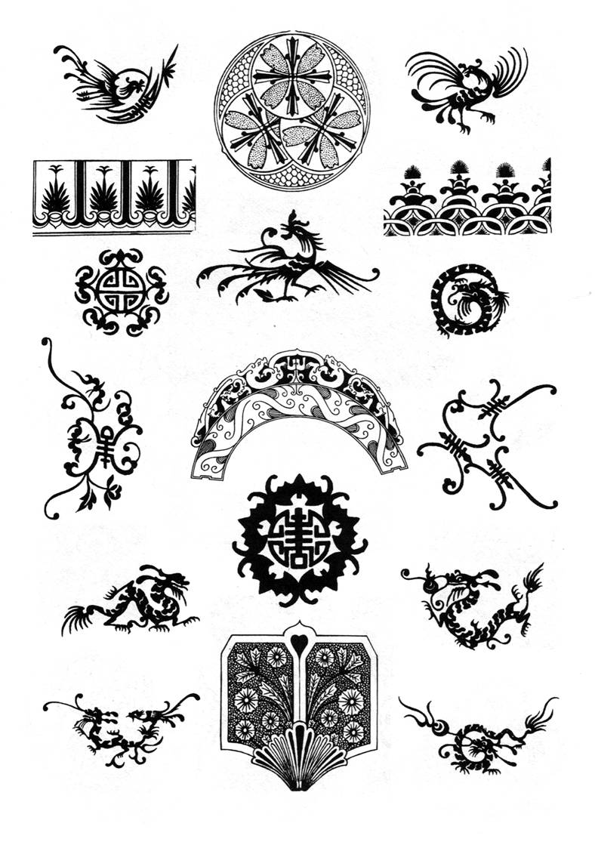
Арабы
Византия

Slide 13
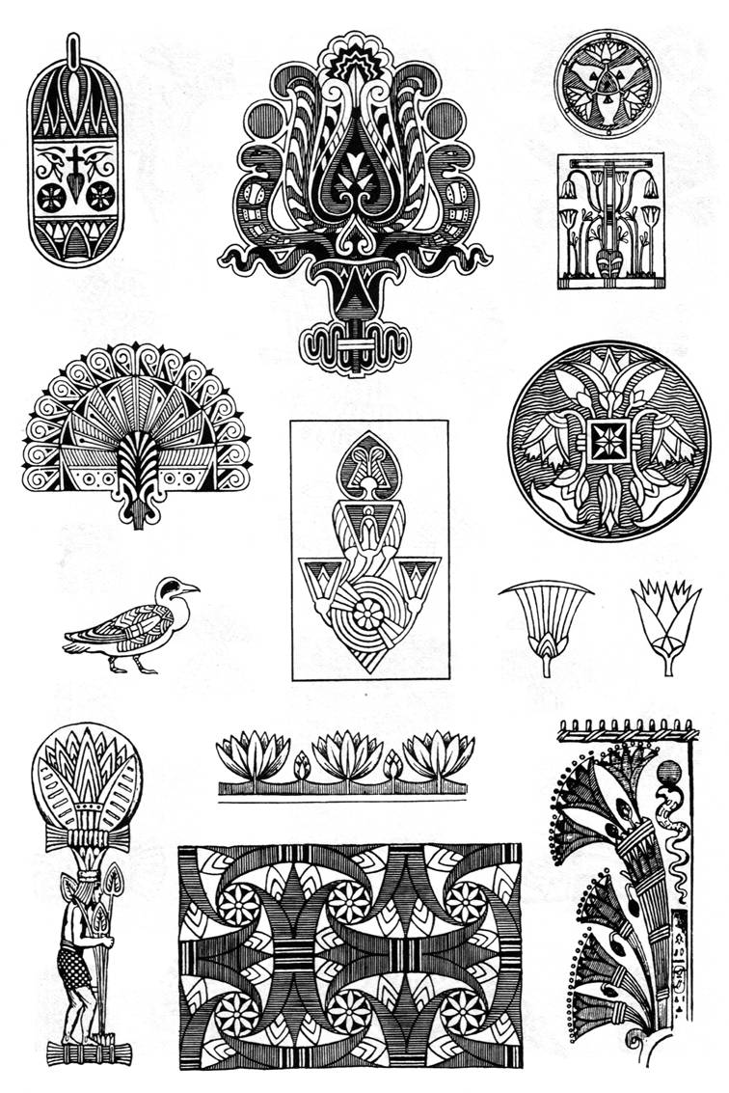
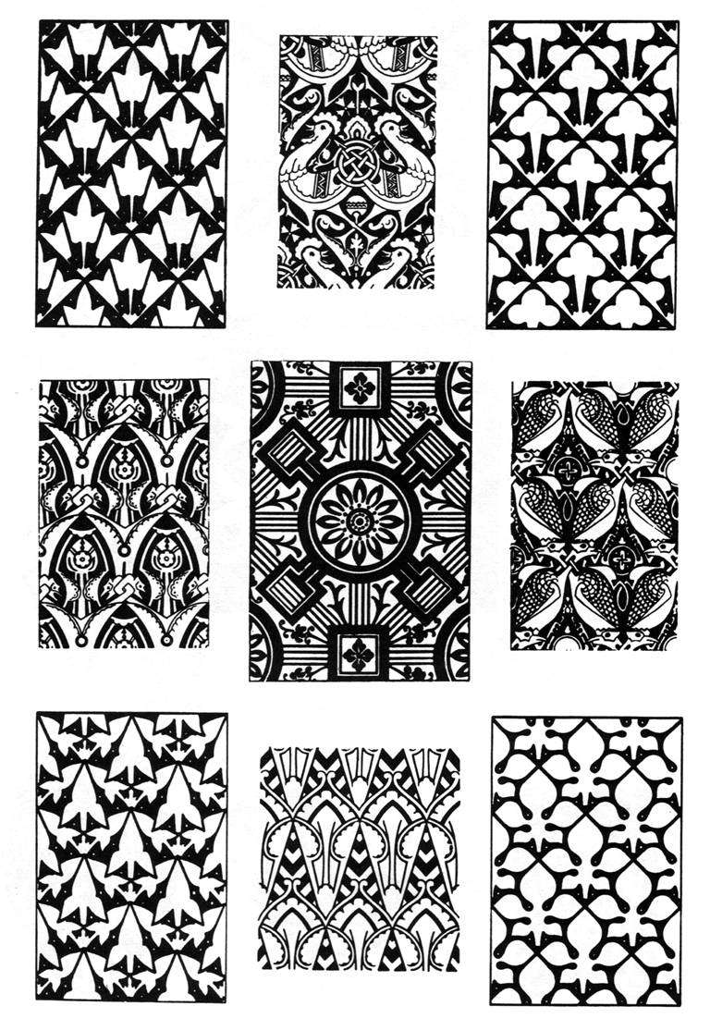
Древний Египет
Западная Европа. Викторианский стиль

Slide 14
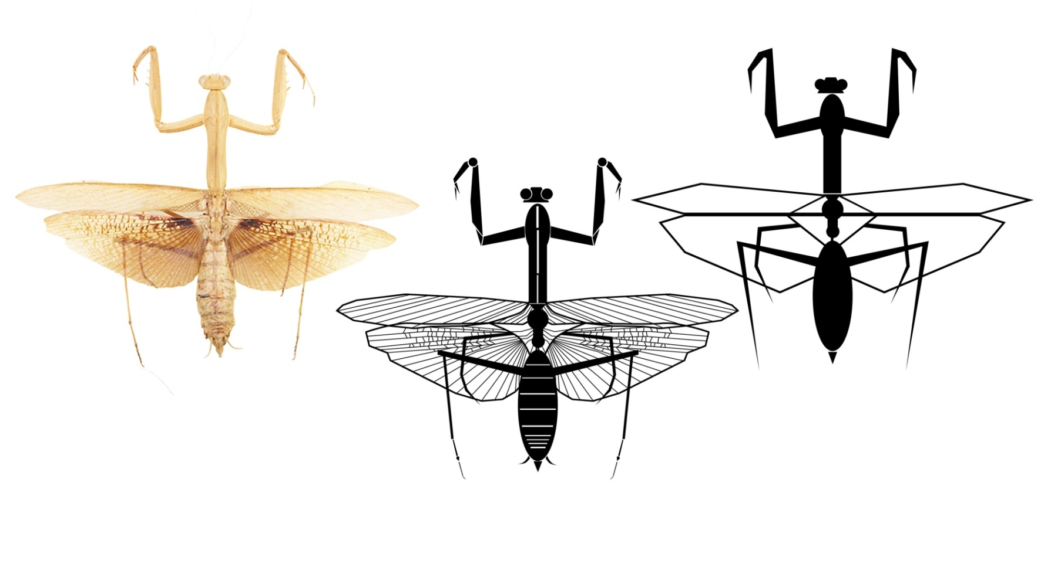
Последовательность выполнения задания
Стилизация формы проводится в 2 этапа:
от криволинейной к геометрической
Реальная форма
Геометрическая форма
Криволинейная форма

Slide 15



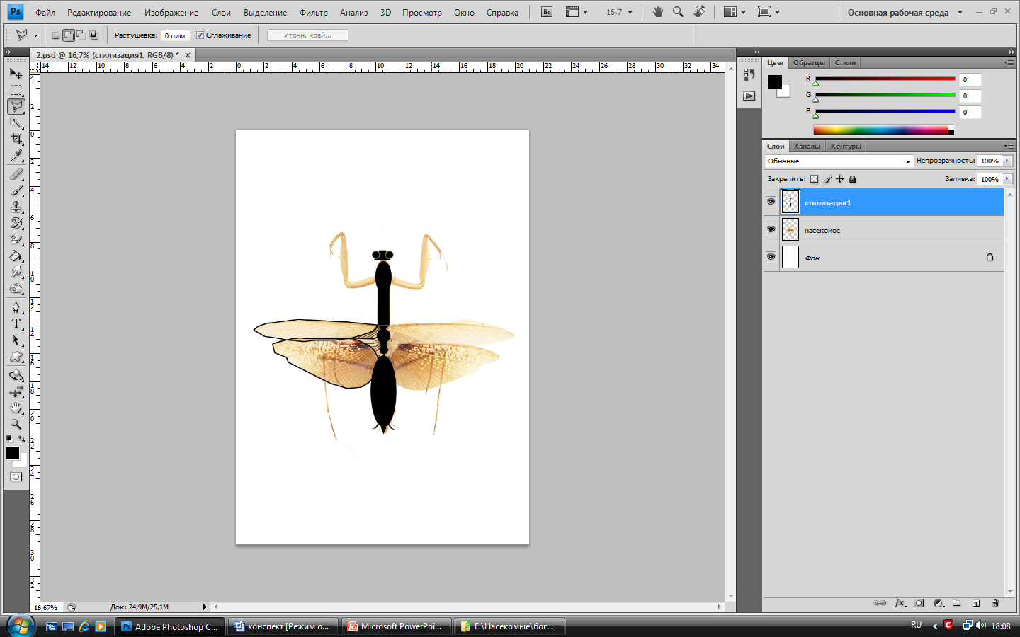
Открываем в редакторе Photoshop CS4 исходное фотоизображение.
Создаем новый слой (Слои – Новый – слой…)
Используя инструменты выделения ( - прямолинейное лассо,
- прямоугольная и овальная область) и рисования ( - кисть), упрощаем форму до криволинейной

Slide 16
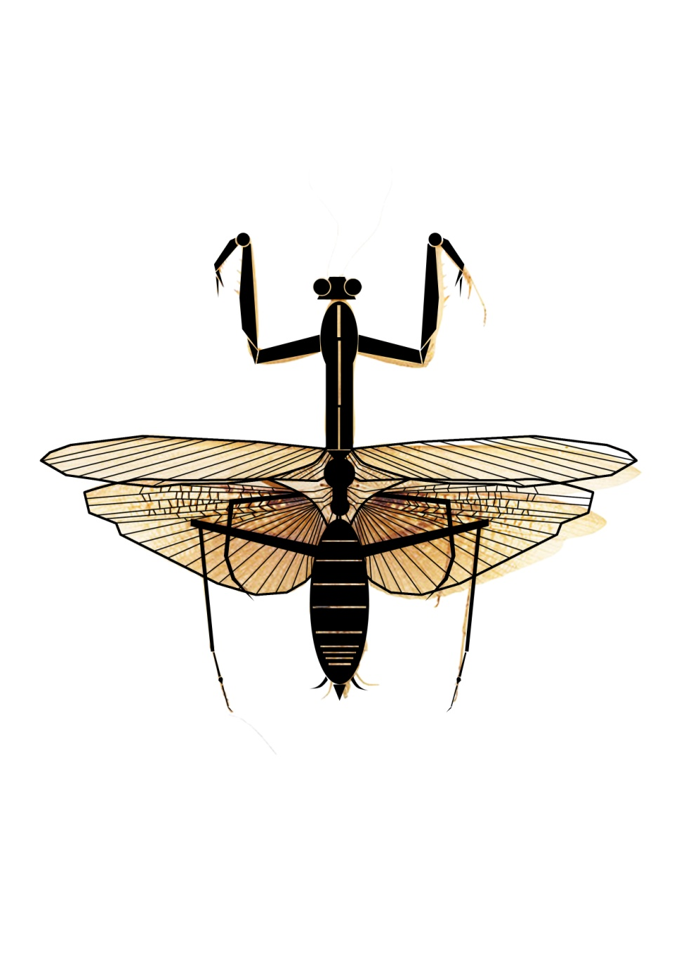
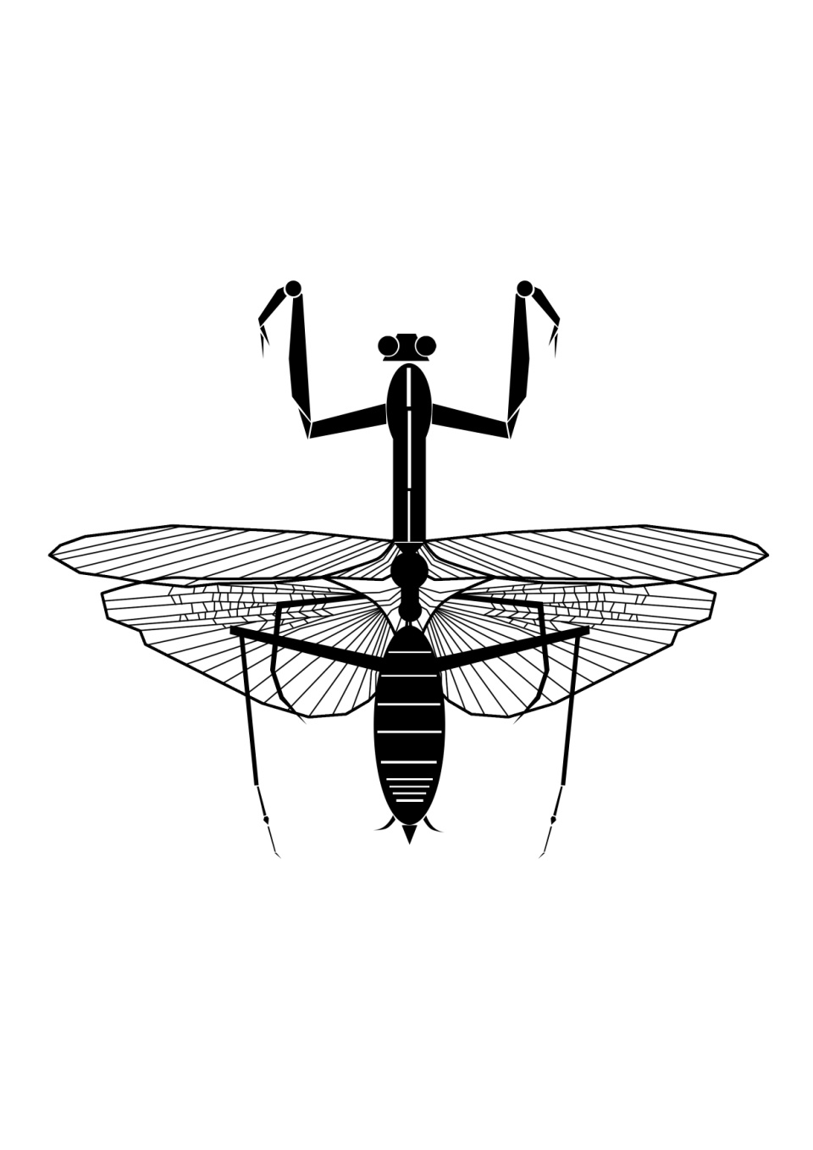
Итогом первого этапа стилизаций является создание декоративного образа, построенного на свободных линиях и формах.

Slide 17
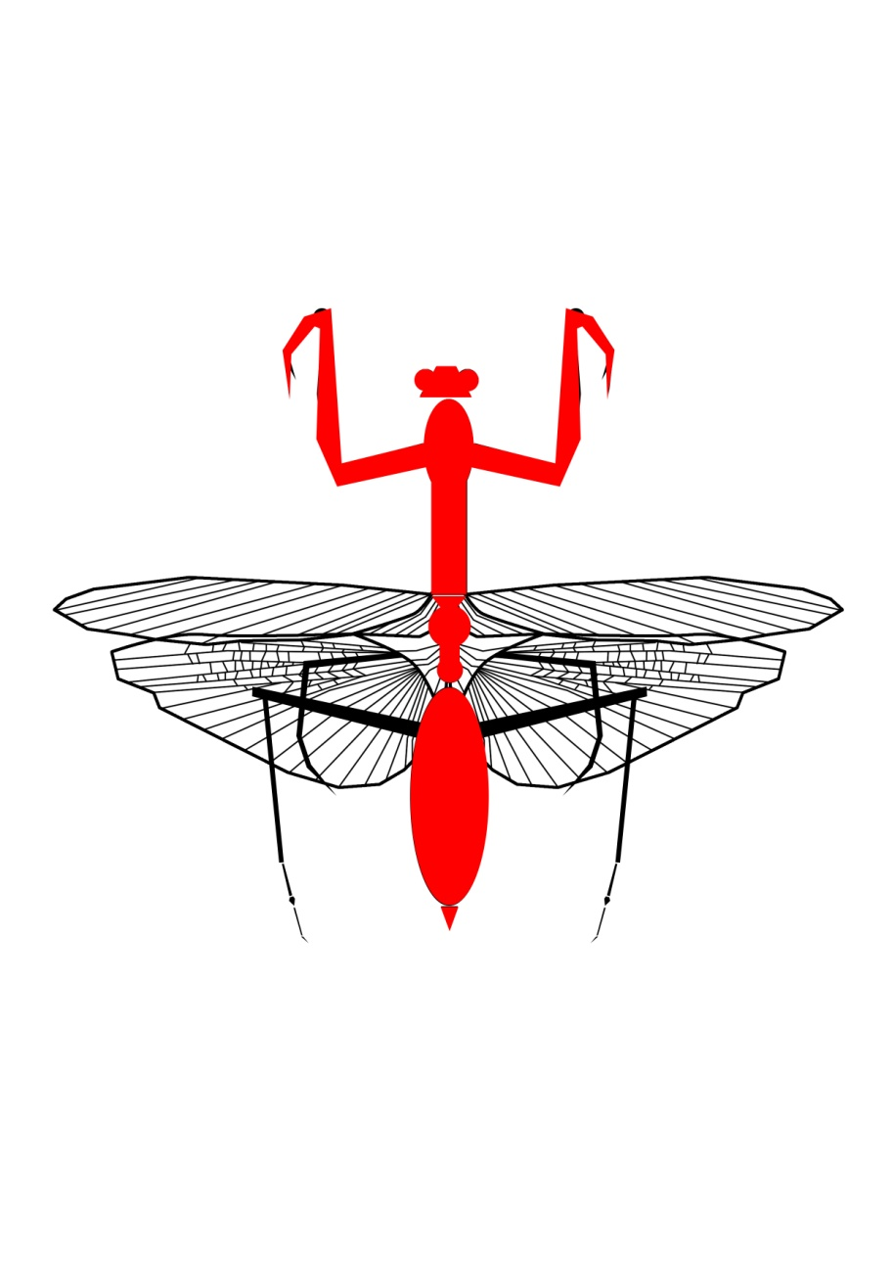
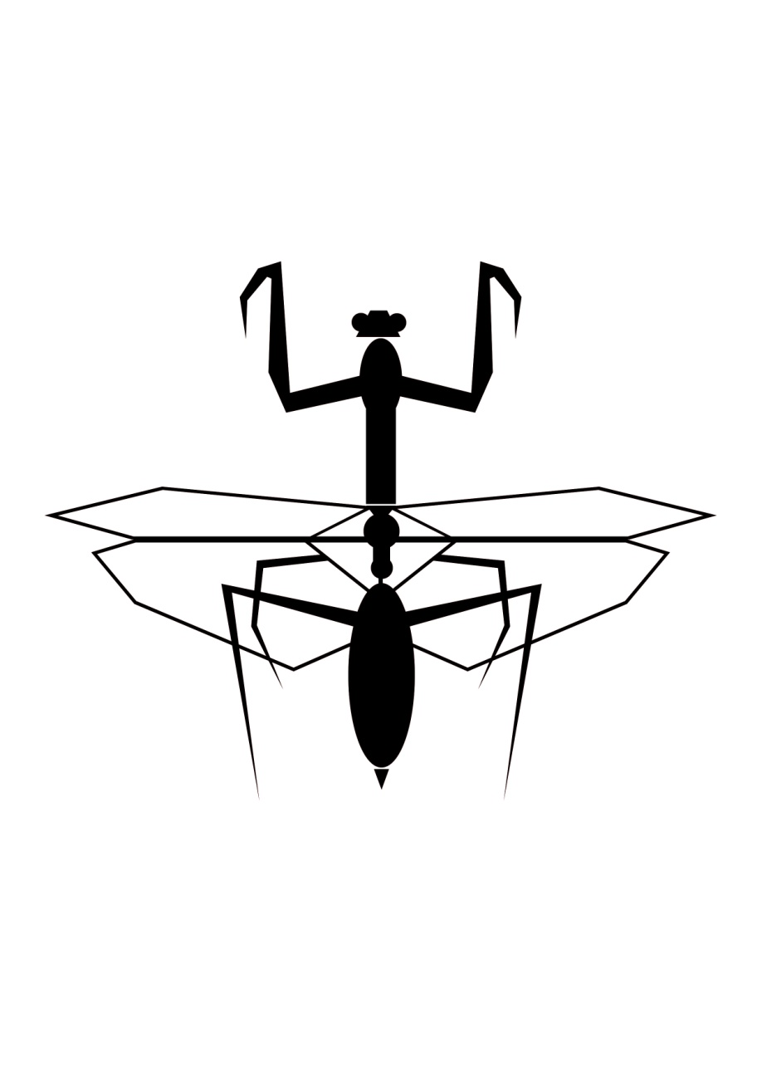
Переходя ко второму этапу стилизации, упрощаем криволинейную форму до геометрической. Находим варианты аналогов геометрических форм каждому из криволинейных элементов.

Slide 18
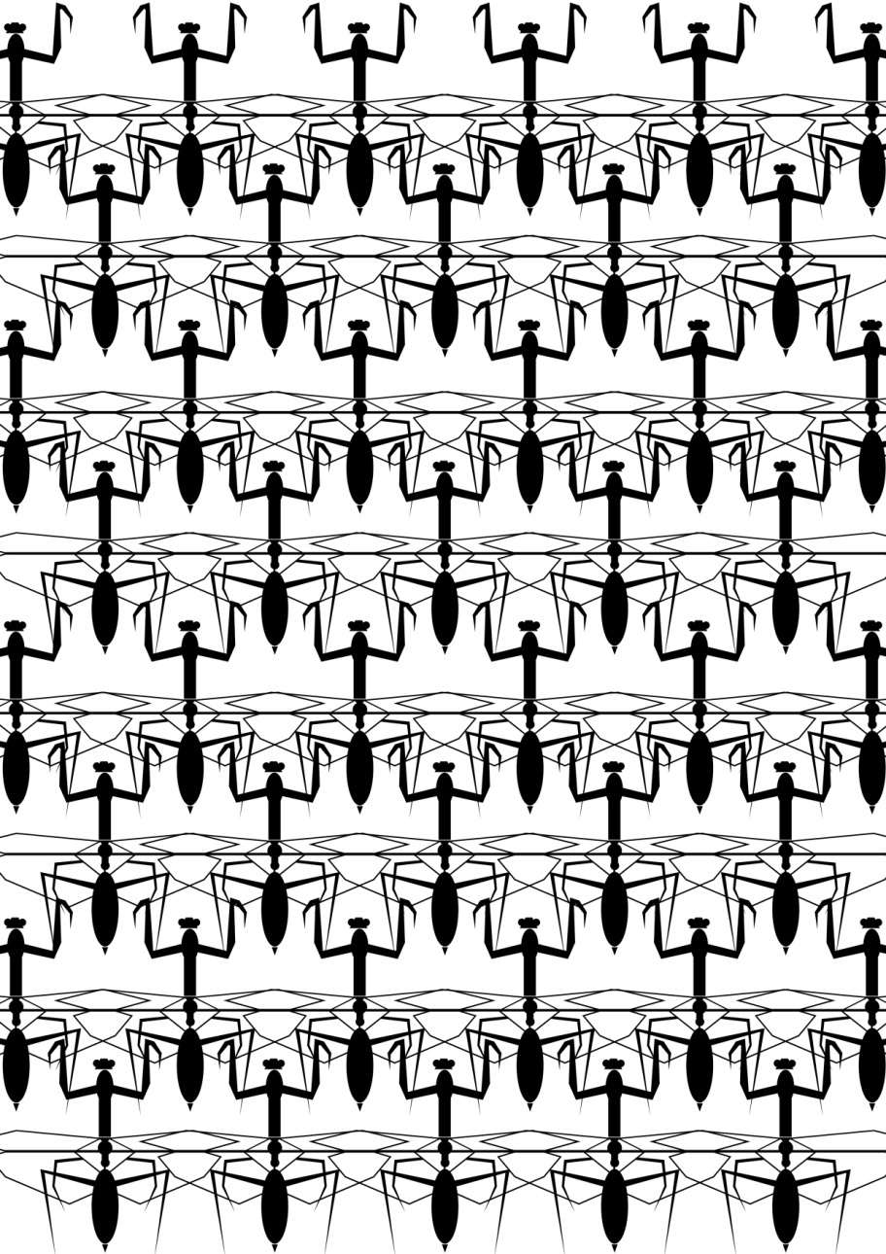
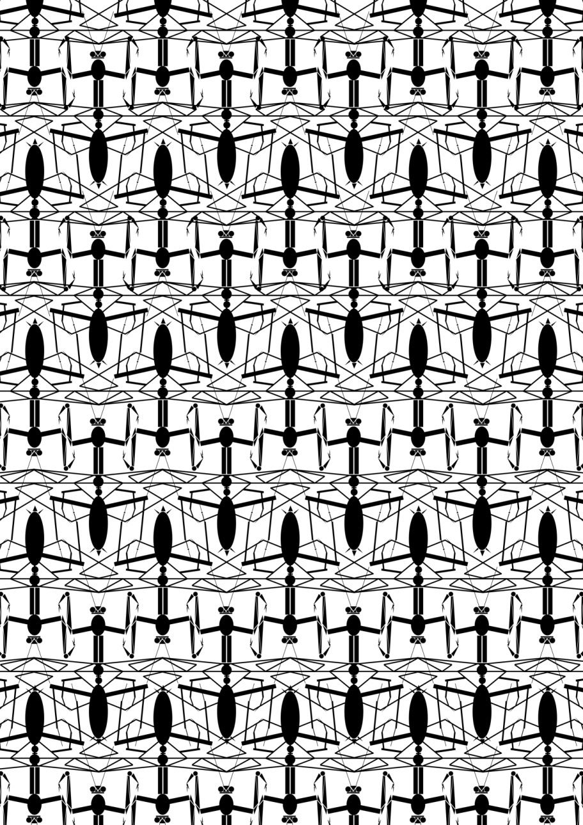
На основе созданного геометрического мотива выполняются различные варианты орнаментальных композиций - метрические и ритмические ряды, раппортные композиции.

Slide 19
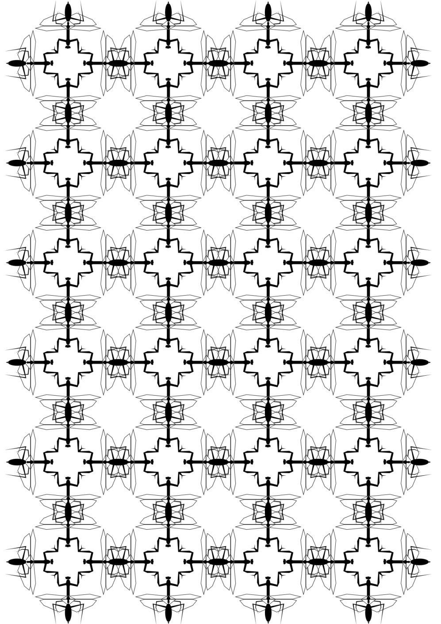
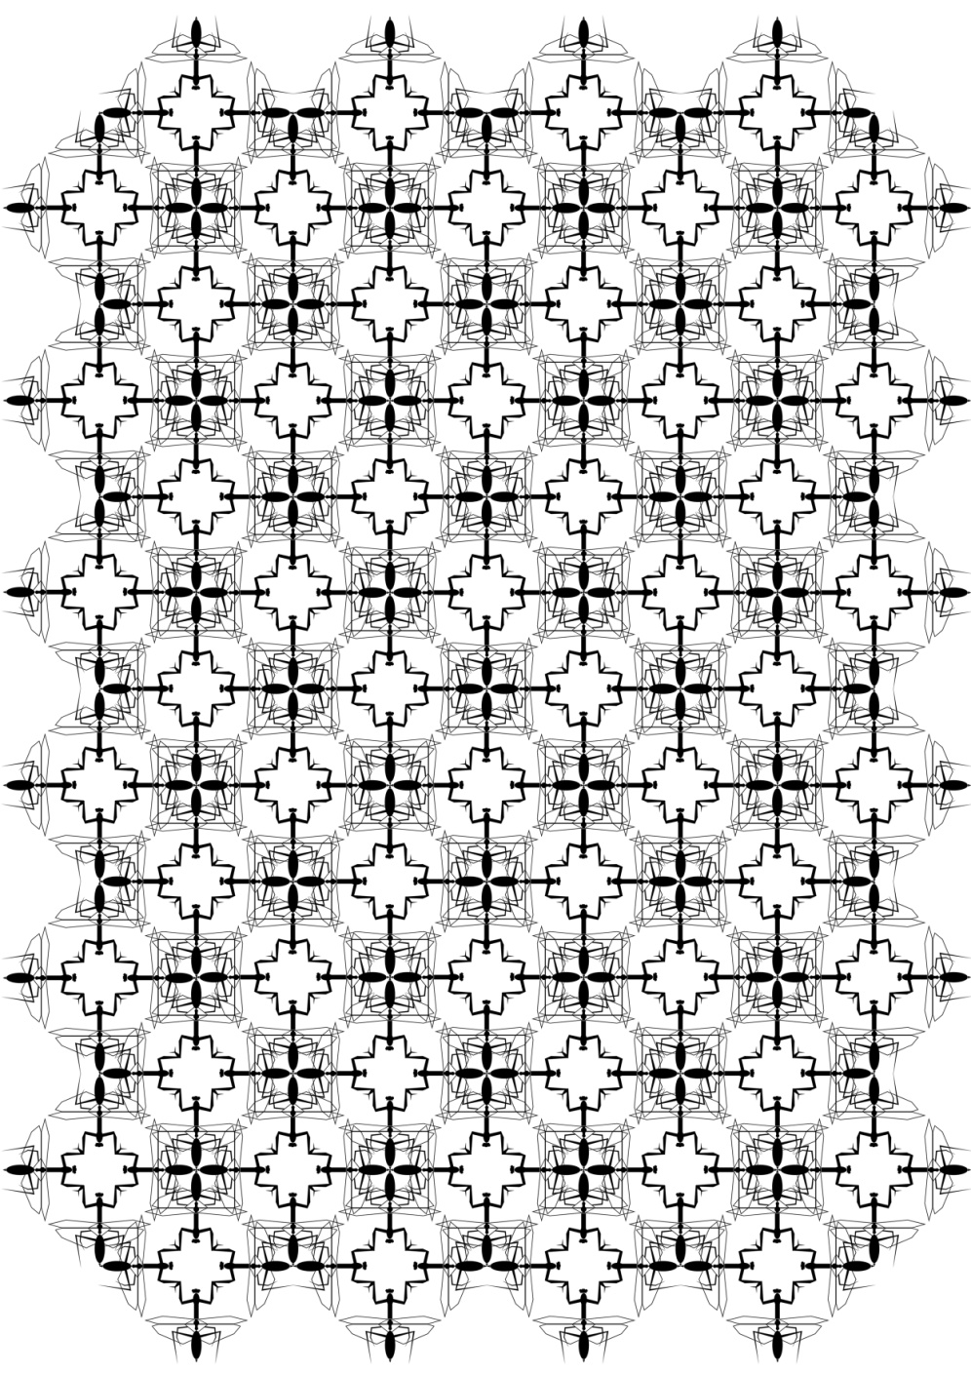

Slide 20
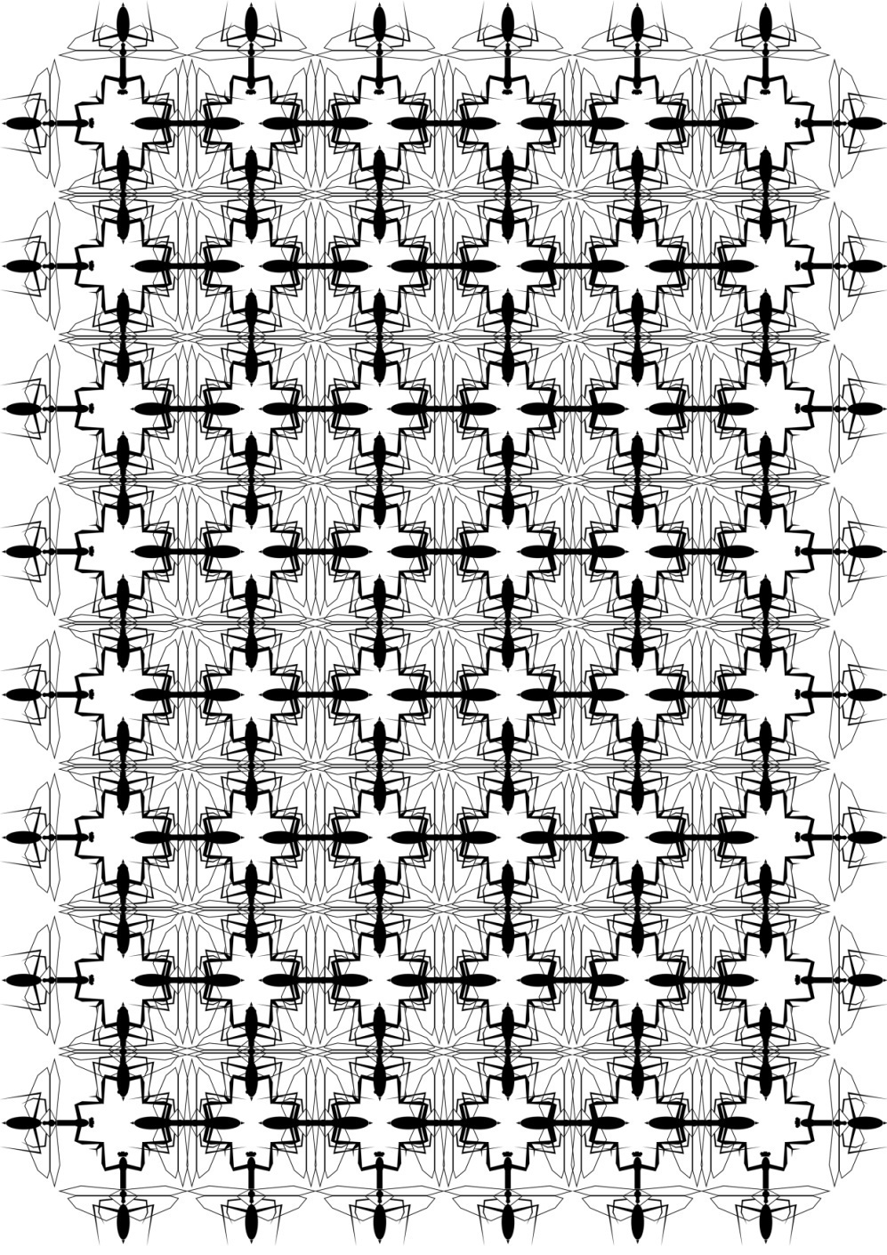
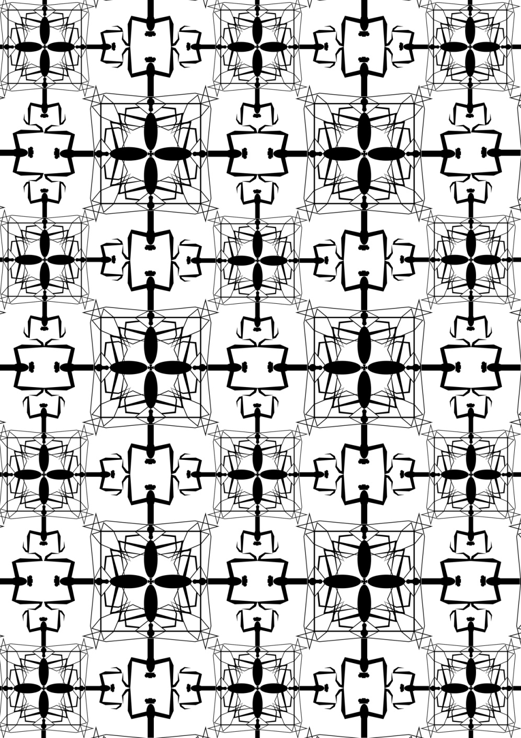

Slide 21
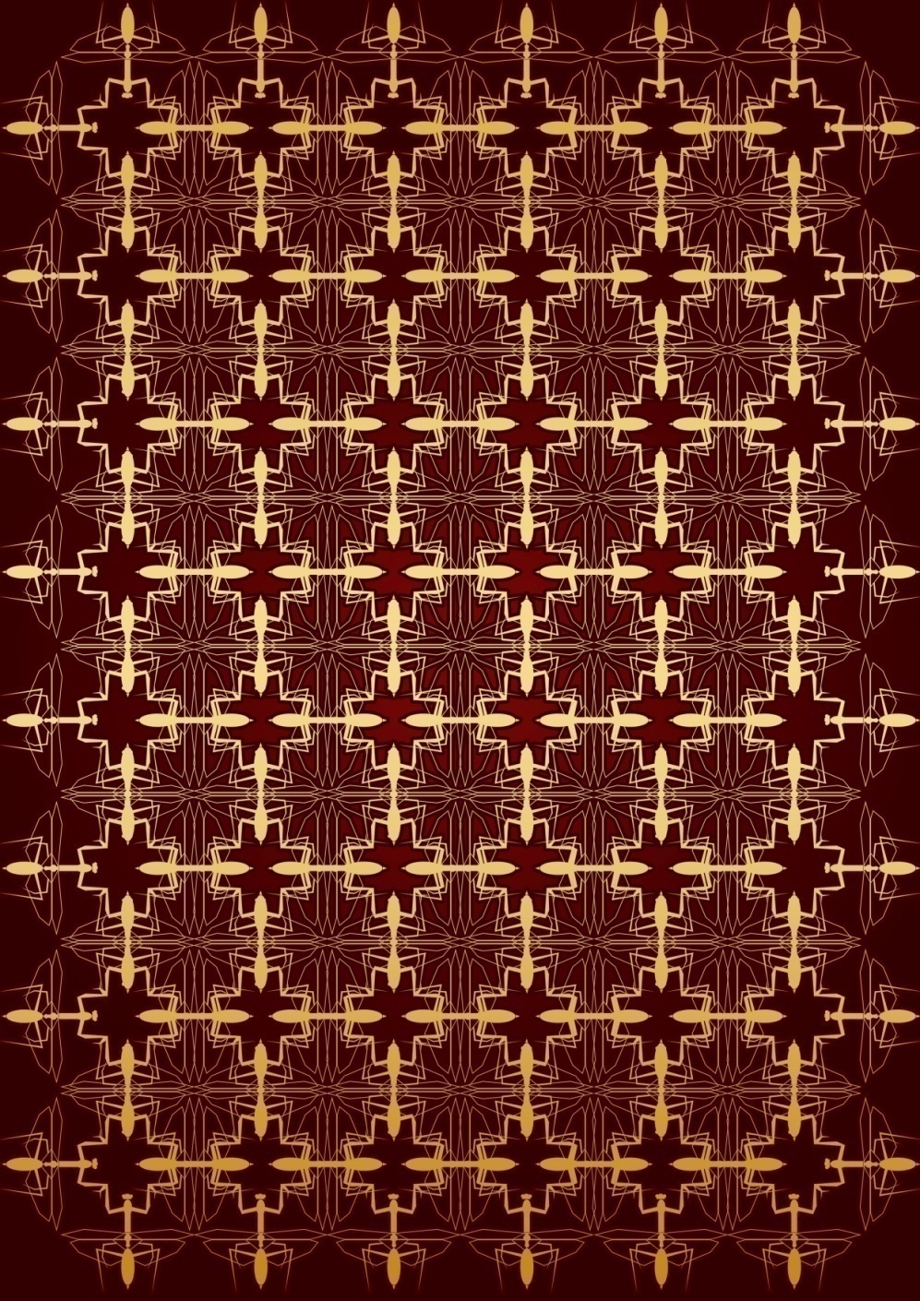
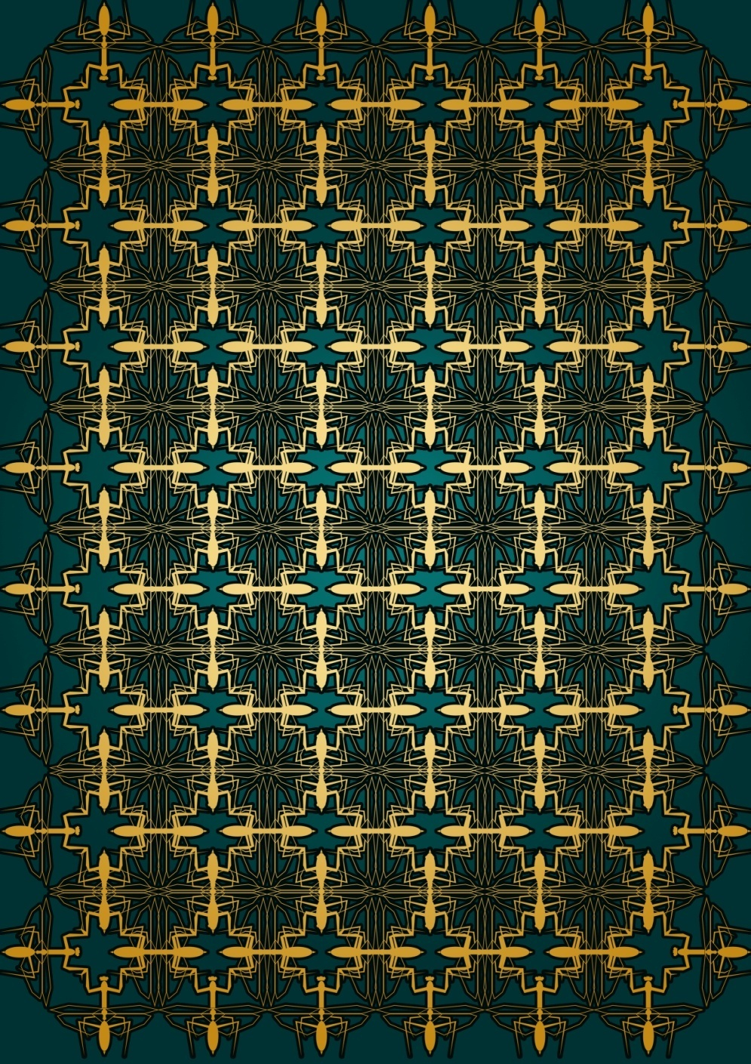

Slide 22
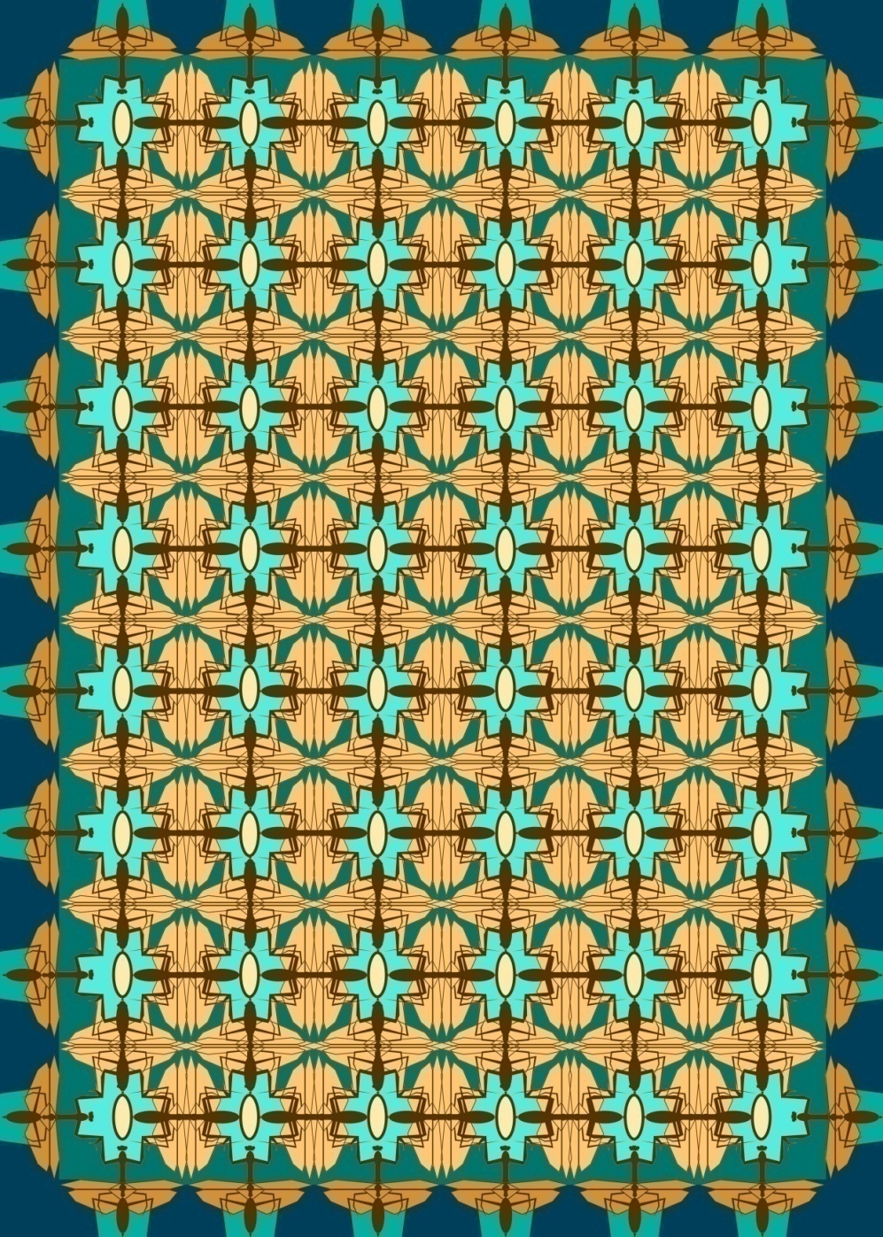
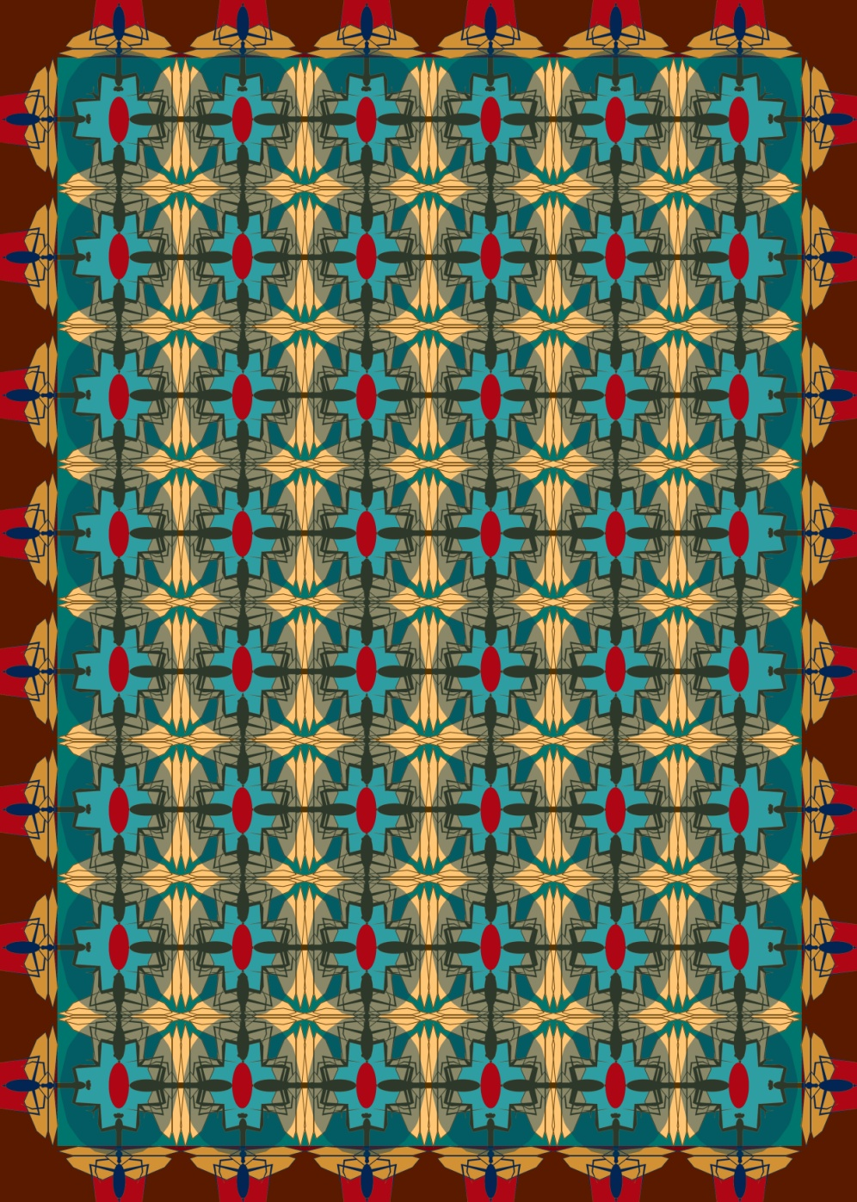

Slide 23
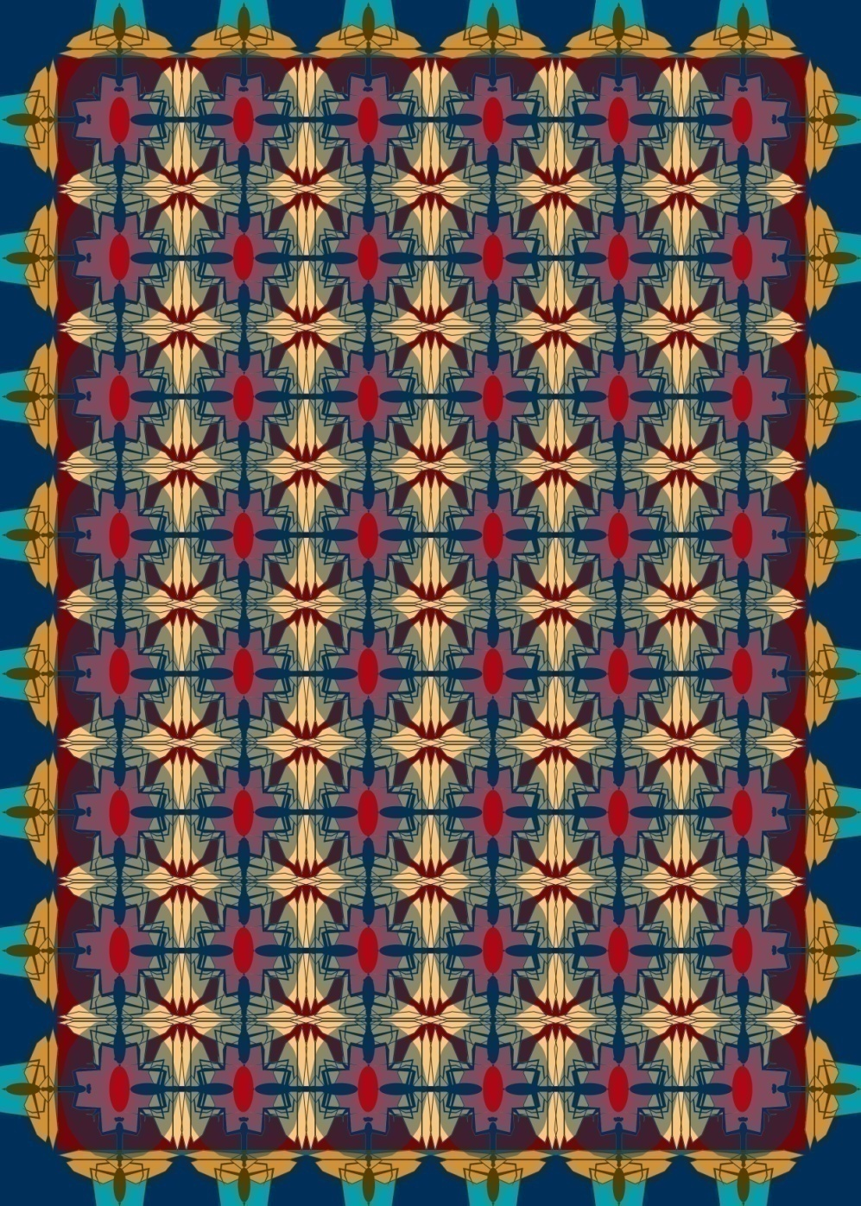
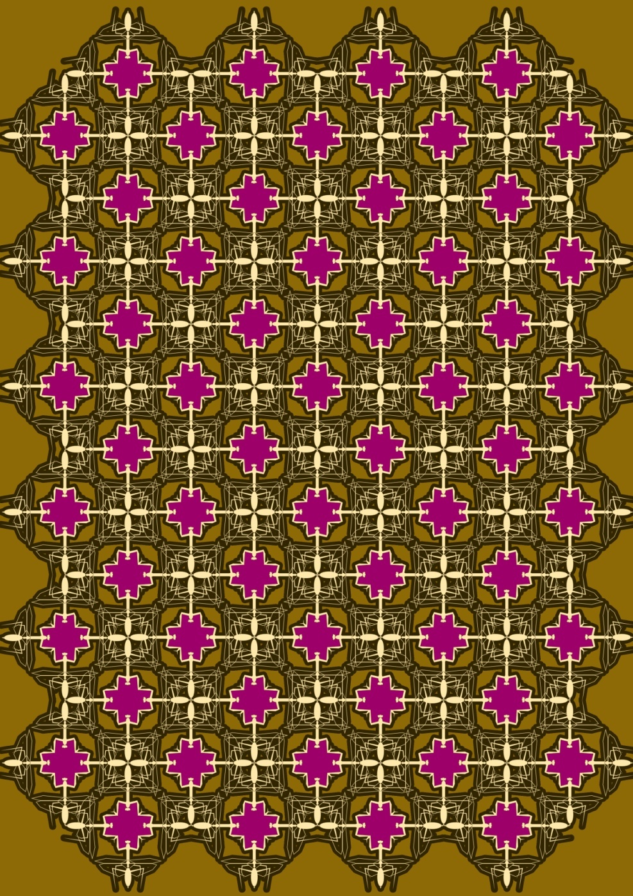

Slide 24
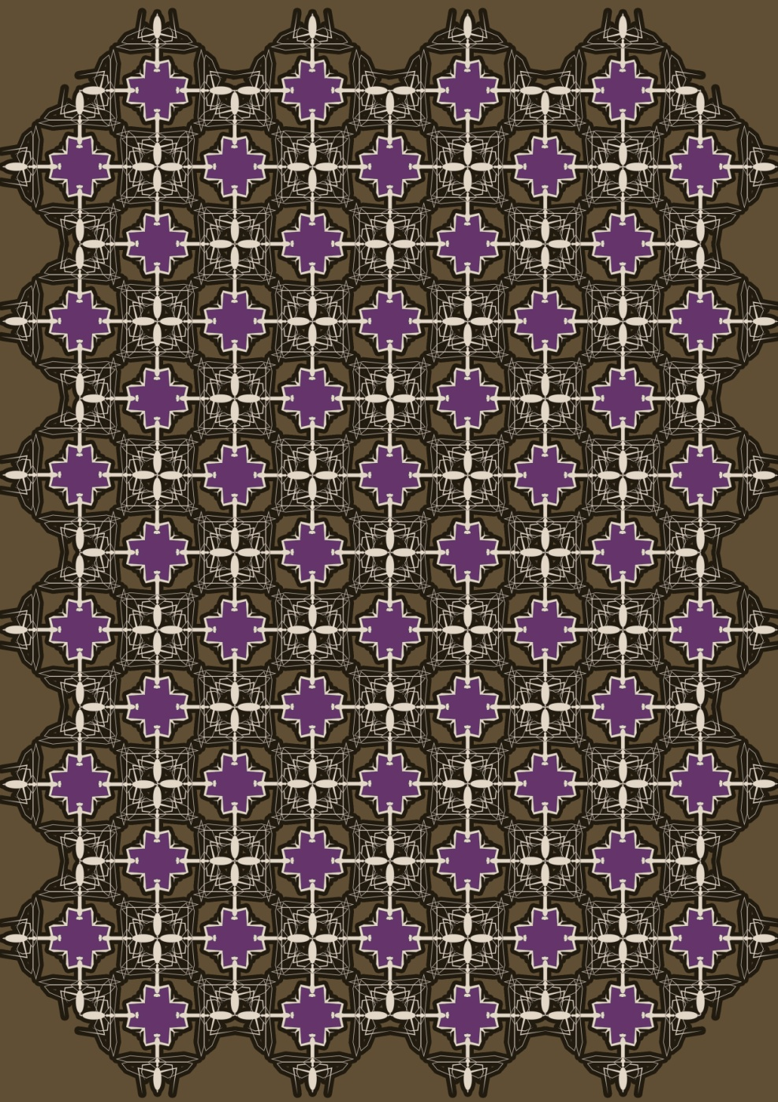
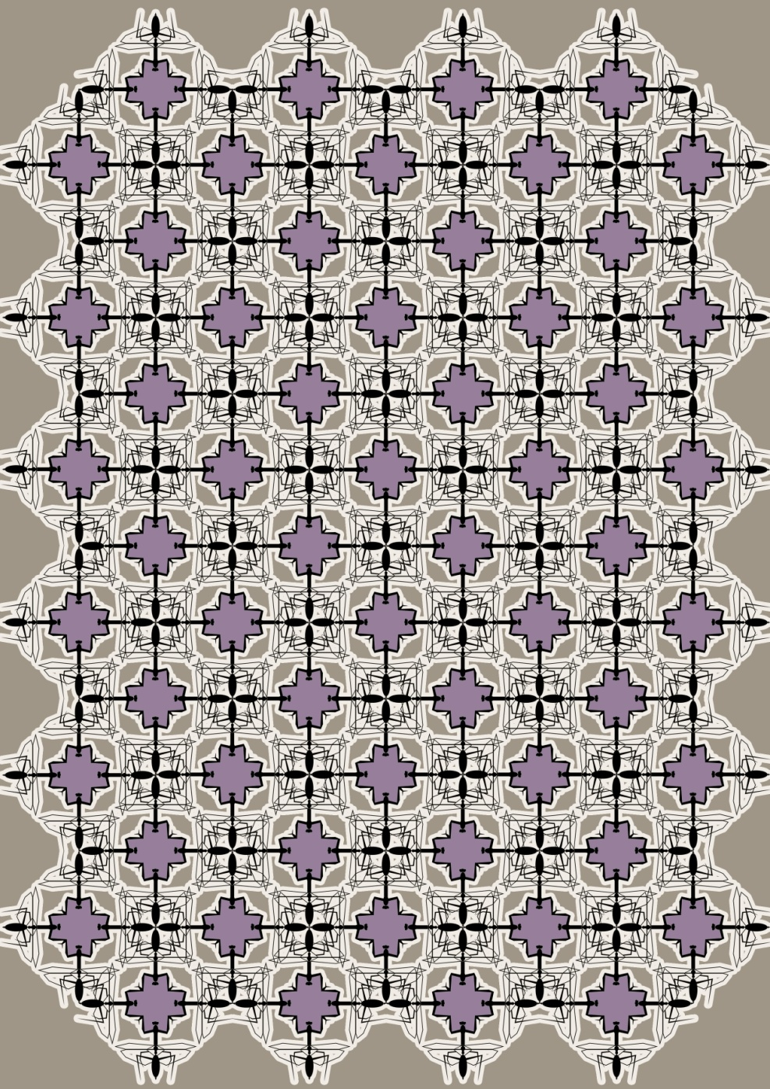

Slide 25
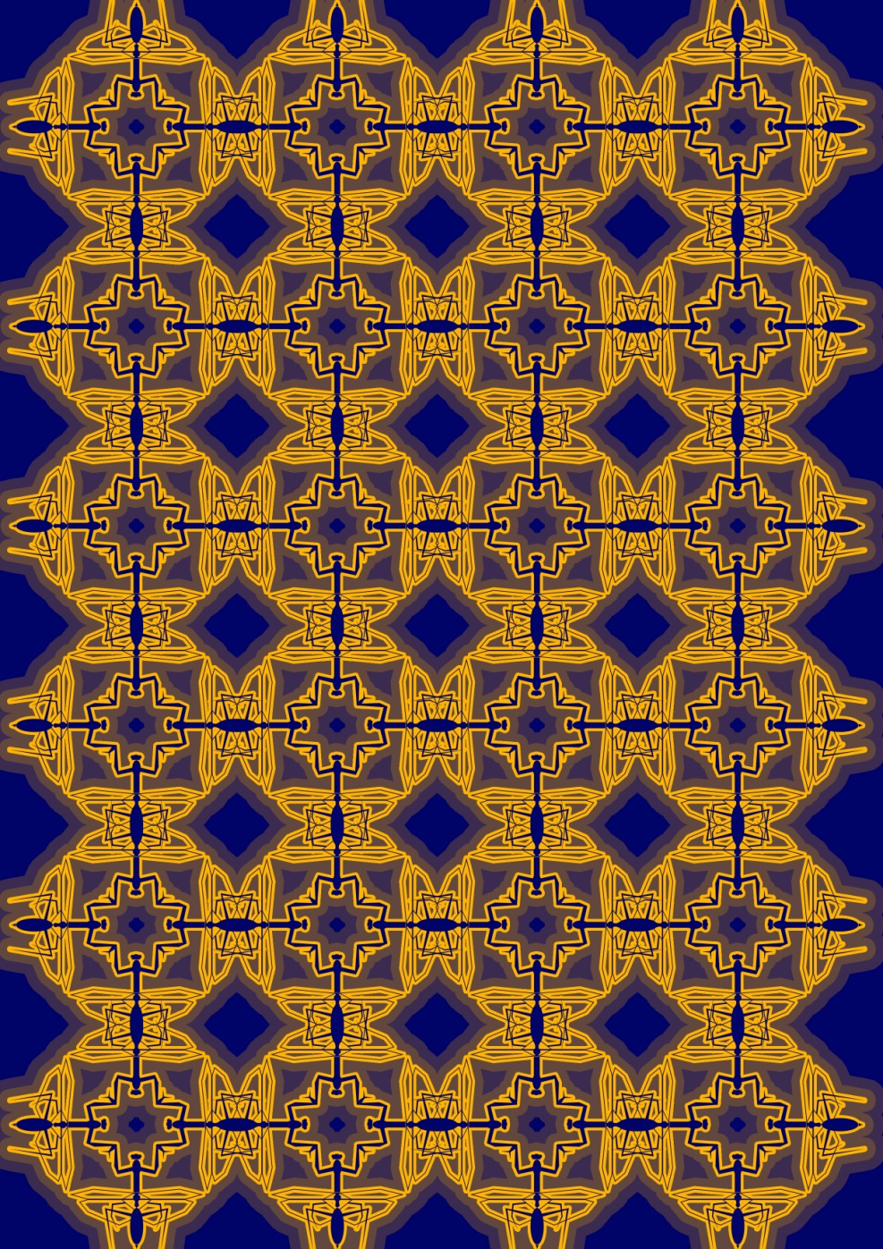
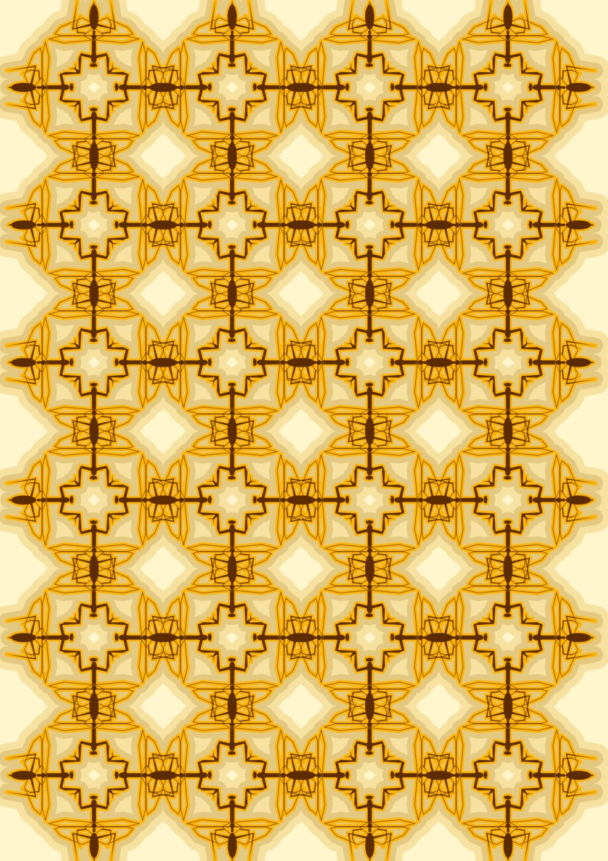

Slide 26
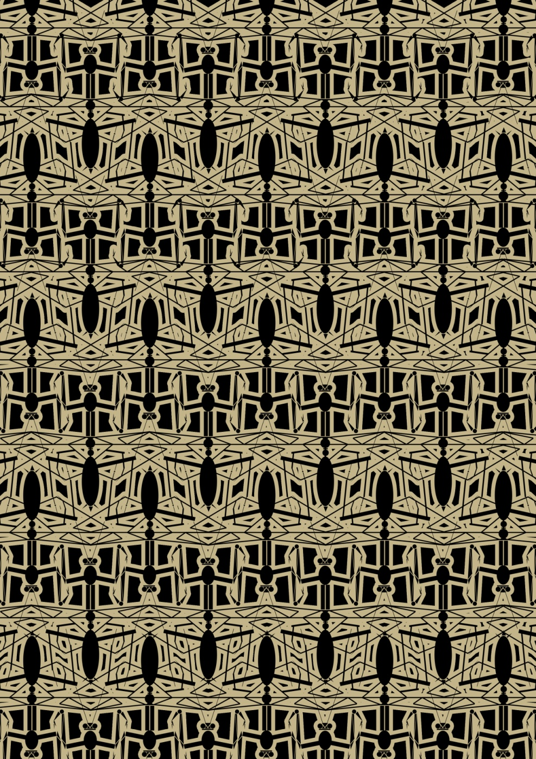
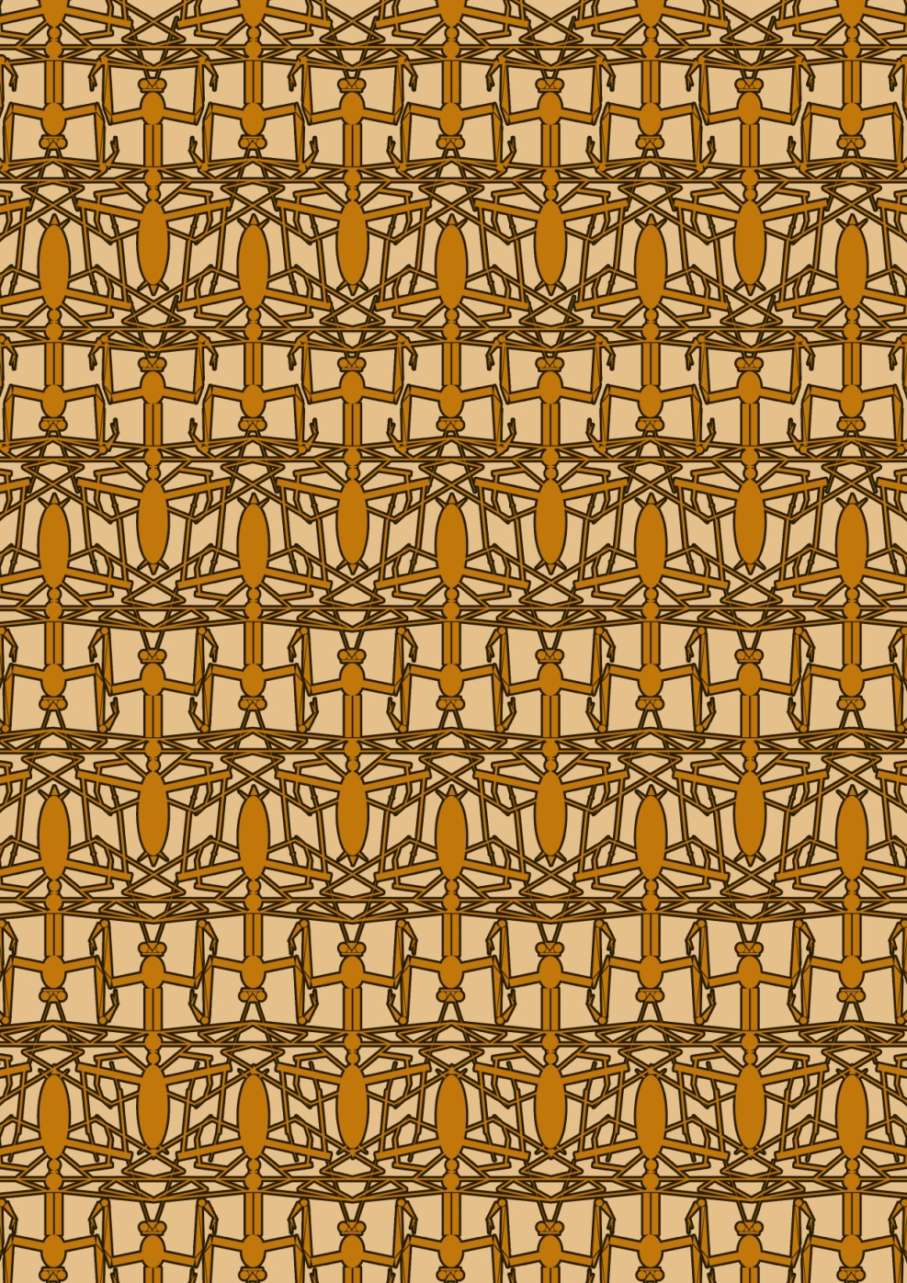

Slide 27
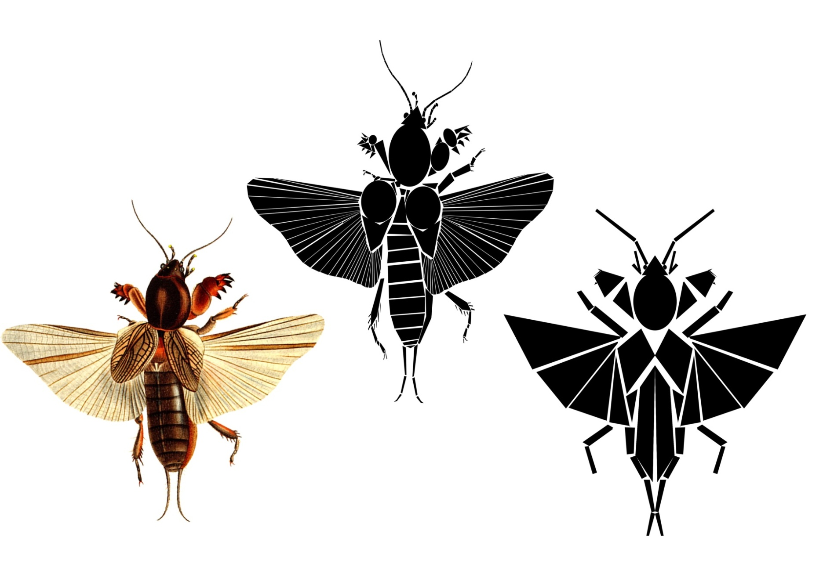
Работы учащихся
Кирилл Чернышев

Slide 28
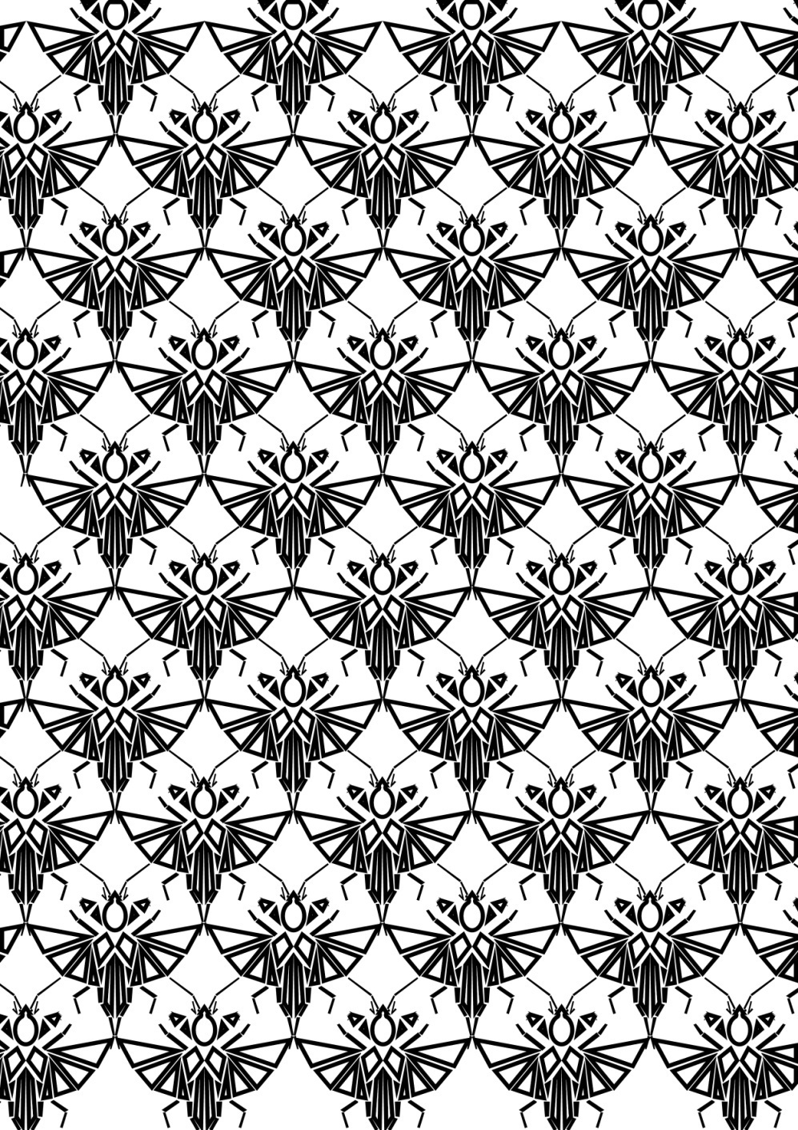
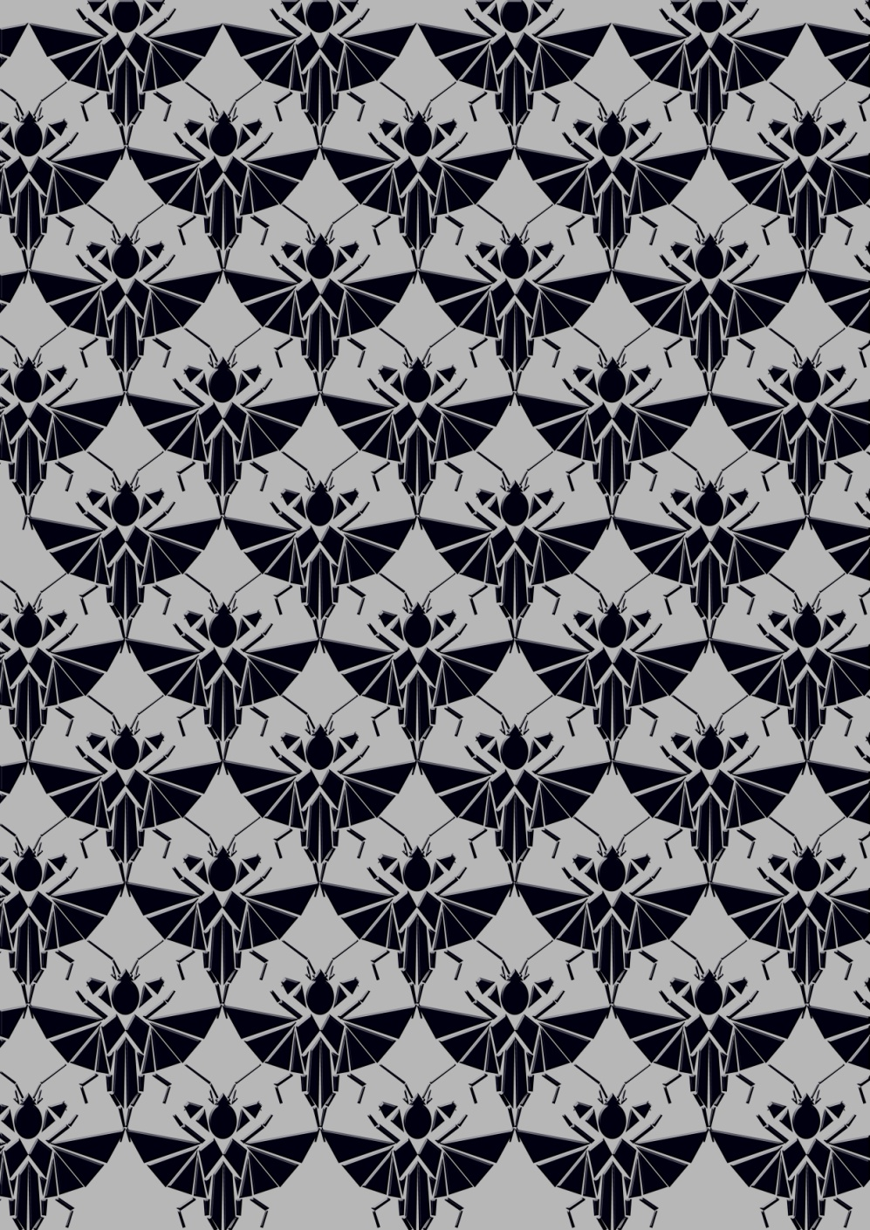

Slide 29
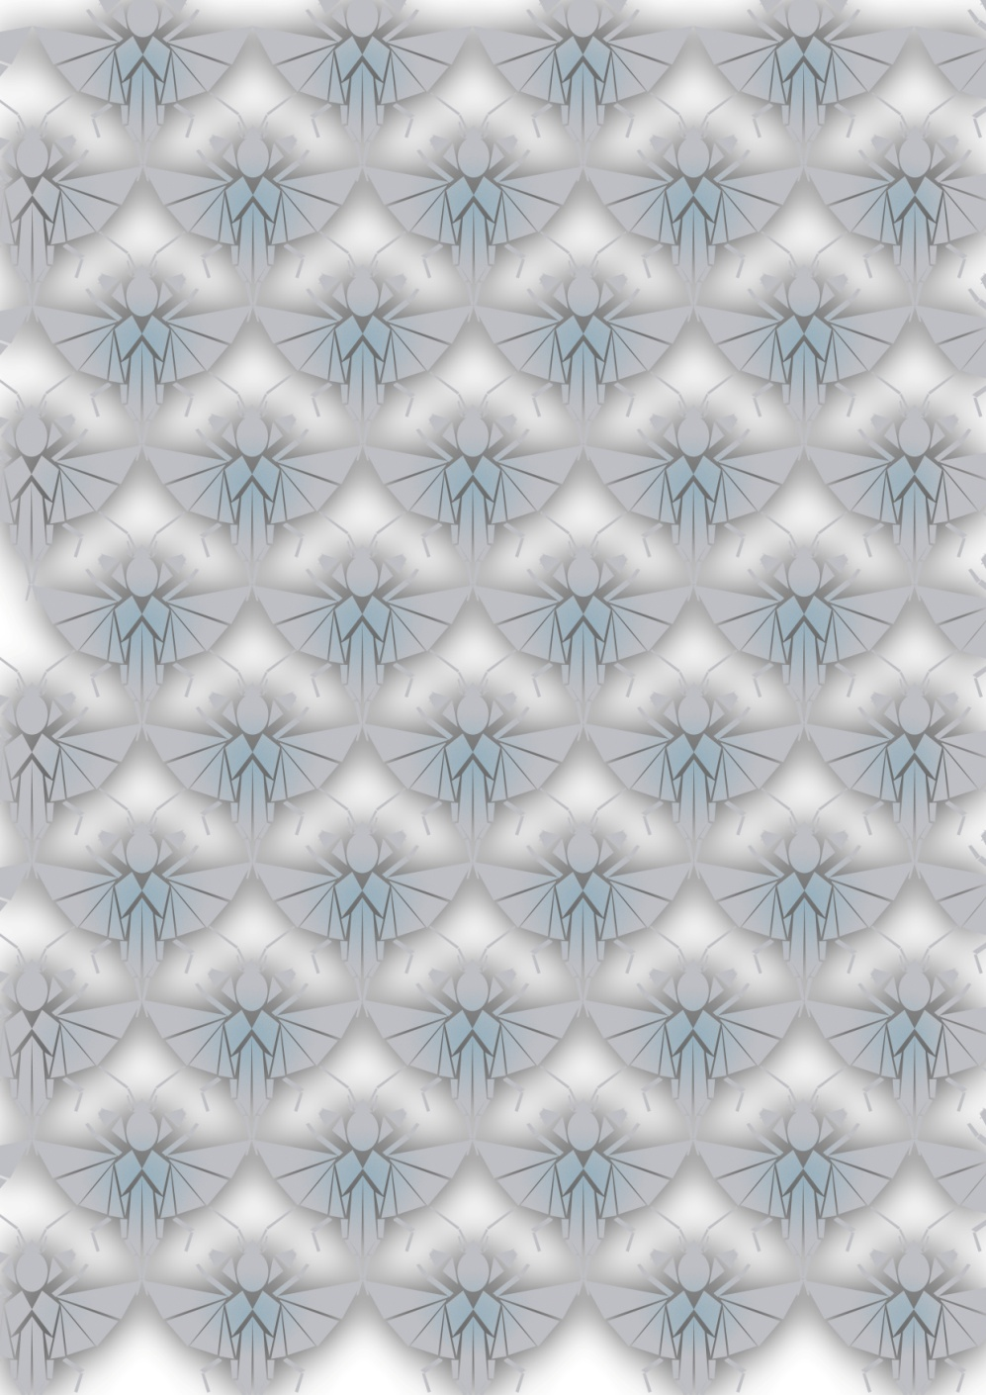
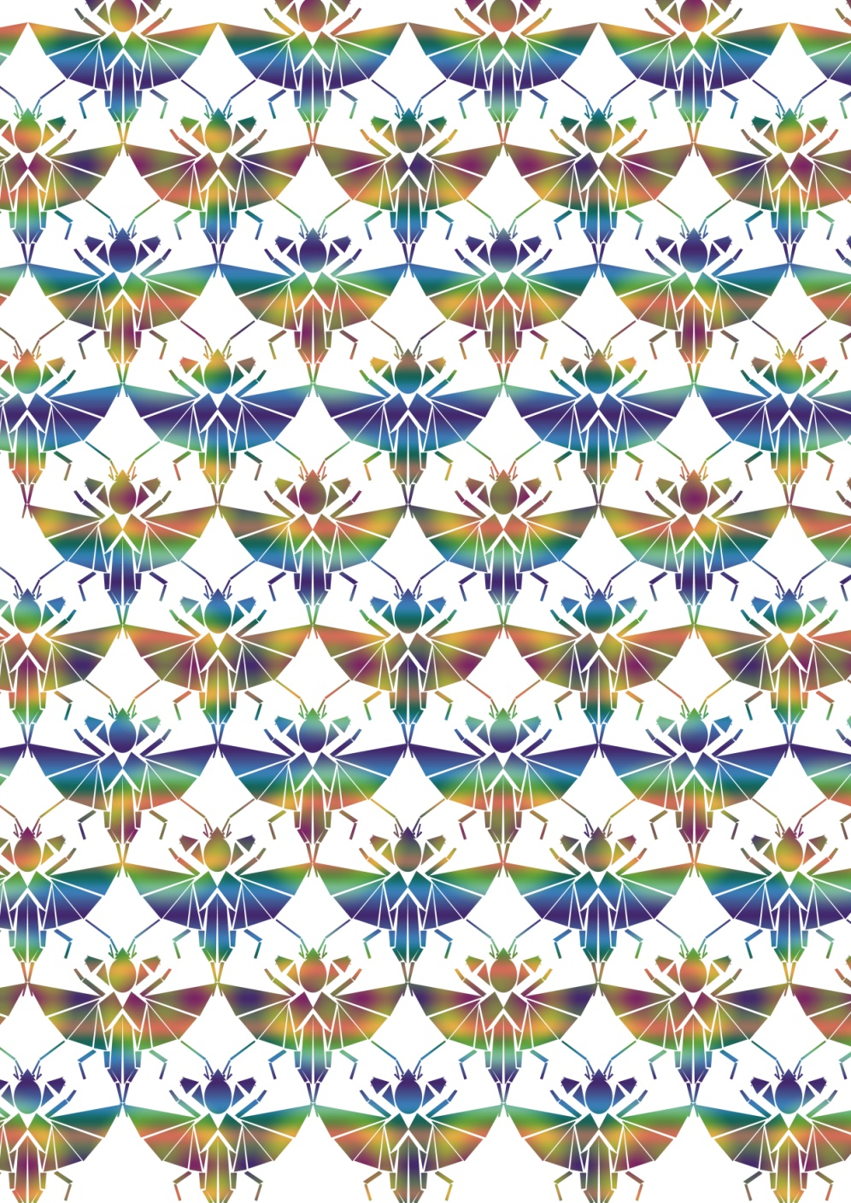

Slide 30
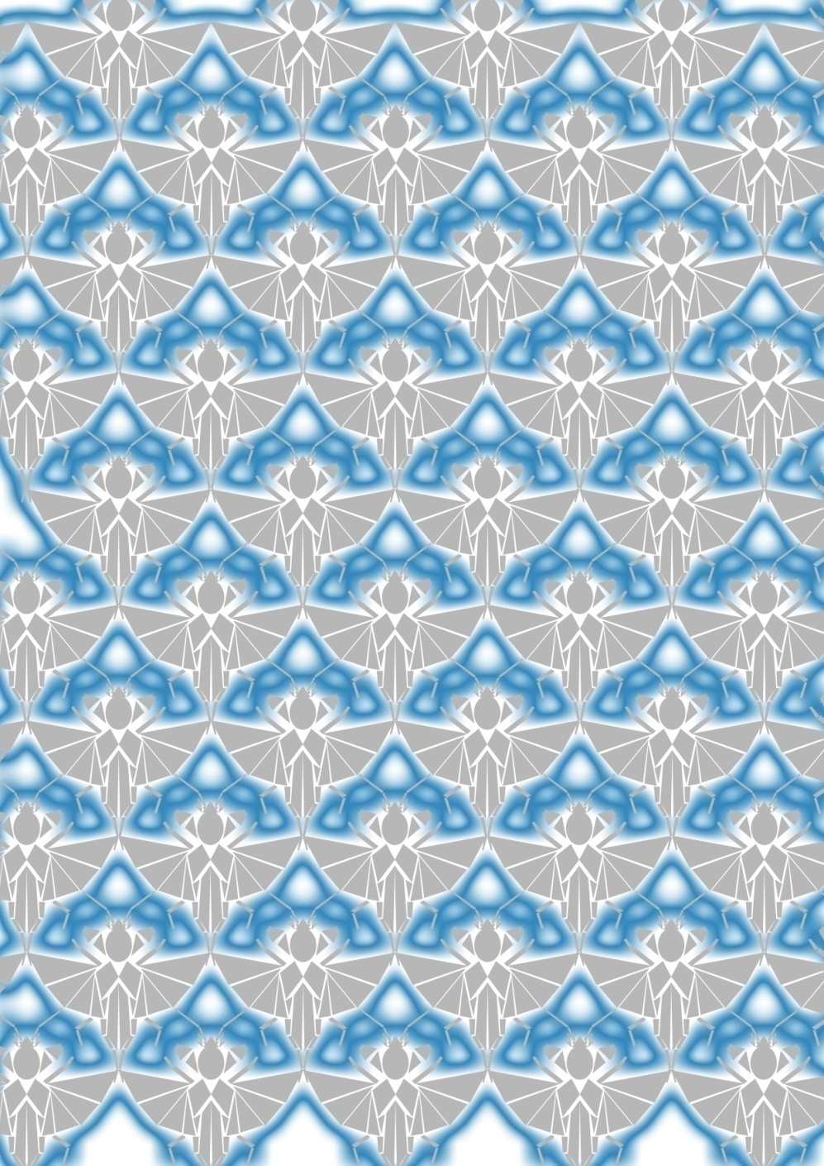


Slide 31



Slide 32



Slide 33


Slide 34



Slide 35



Slide 36

Дарья Скороходова

Slide 37



Slide 38

Савелий Колесник

Slide 39



Slide 40

Настя Климова

Slide 41



Slide 42


Аня Савченко

Slide 43



